Slide 1
K21 CNT06
Phần mềm quản lý chấm công nhân viên trường cđ cn Bách Khoa Hà Nội
START !!!

Slide 2
K21 CNT06
Phần mềm quản lý chấm công nhân viên trường cđ Bách Khoa Hà Nội
TÊN THÀNH VIÊN
START !!!

Slide 3



K21 CNT06
Phần mềm quản lý chấm công nhân viên trường cđ Bách Khoa Hà Nội
TÊN THÀNH VIÊN
Việt Anh
Duy Tùng
Thanh Lâm
START !!!

Slide 4
TÊN THÀNH VIÊN
Lí do chọn đề tài
Tiếp theo, việc sử dụng phần mềm chấm công sẽ giúp tăng cường hiệu suất lao động và quản lý thời gian hiệu quả. Nhà quản lý có thể dễ dàng xem thông tin về thời gian làm việc, nghỉ phép và làm thêm giờ của từng nhân viên. Điều này giúp họ đưa ra quyết định chiến lược về phân công công việc, phát triển kế hoạch làm việc hợp lý và tạo điều kiện thuận lợi cho nhân viên để phát huy tối đa năng lực và năng suất.
Tóm lại, chúng tôi chọn đề tài phần mềm chấm công không chỉ vì nhu cầu thực tiễn trong quản lý nhân sự mà còn hy vọng đóng góp vào sự phát triển và cải thiện toàn diện của các tổ chức và doanh nghiệp.
Một trong những lý do quan trọng khiến nhóm em quyết định tập trung vào phần mềm chấm công là nhu cầu thực tiễn trong việc quản lý tài nguyên nhân sự. Phần mềm chấm công sẽ cung cấp một cơ sở dữ liệu toàn diện và tự động hóa quá trình ghi nhận thời gian làm việc của nhân viên. Điều này giúp loại bỏ những sai sót do ghi chép thủ công, từ đó tăng cường tính chính xác và minh bạch trong việc tính lương và phúc lợi cho nhân viên.

Slide 5
Mục tiêu đề tài
Mục tiêu chính đầu tiên của đề tài này là cải thiện tính chính xác và minh bạch trong quá trình quản lý thời gian làm việc và tính lương của nhân viên.
Mục tiêu thứ hai của chúng tôi là tăng cường hiệu suất lao động và quản lý thời gian hiệu quả trong tổ chức.
Mục tiêu tiếp theo của đề tài này là đảm bảo tuân thủ các quy định và pháp luật lao động. Phần mềm chấm công sẽ tích hợp các quy tắc và quy định về giờ làm việc tối đa, làm thêm giờ, nghỉ phép, và các quy định khác liên quan đến lao động.
Mục tiêu cuối cùng của dự án nghiên cứu này là đóng góp vào sự phát triển và cải tiến toàn diện trong quản lý nhân lực thông qua công nghệ.
Mục tiêu của nhóm em trong việc lựa chọn đề tài "Phần mềm ứng dụng chấm công" là giải quyết các thách thức đang tồn tại trong việc quản lý nhân sự và tối ưu hóa hiệu suất lao động trong các tổ chức và doanh nghiệp. Mục tiêu lớn hơn cả là xây dựng một ứng dụng chấm công đáng tin cậy, linh hoạt và hiệu quả, giúp tạo ra sự thay đổi tích cực và cải thiện trong quản lý nhân lực toàn diện.

Slide 6
Mô tả bài toán và các chức năng của ứng dụng
_ Điểm danh và ghi chép thời gian làm việc
_ Tính toán lương tự động
_ Quản lý thông tin cá nhân và hồ sơ giáo viên
_ Báo cáo và phân tích
_ Bảo mật và quản lý truy cập
Ứng dụng chấm công cho giáo viên Trường Cao đẳng Công Nghệ Bách Khoa Hà Nội sẽ là một công cụ hiệu quả giúp tối ưu hóa quản lý thời gian làm việc và tính lương, từ đó tạo ra sự minh bạch, chính xác và tiện lợi trong quản lý nhân sự của trường.
Mô tả bài toán "Xây dựng ứng dụng chấm công cho giáo viên Trường Cao đẳng Công Nghệ Bách Khoa Hà Nội":
Bài toán này đề cập đến việc phát triển một ứng dụng chấm công dành cho giáo viên tại Trường Cao đẳng Công Nghệ Bách Khoa Hà Nội. Ứng dụng này nhằm tối ưu hóa việc quản lý thời gian làm việc và tính lương của giáo viên, đồng thời cải thiện hiệu quả quản lý nhân sự của trường.

Slide 7
Chức năng quản trị hệ thống
Chức năng 'Hệ thống' trong phần mềm là nơi cung cấp và quản lý thông tin cá nhân của người dùng, cho phép thực hiện các thay đổi về mật khẩu và cung cấp tính năng đăng xuất. Tính năng này giúp người dùng có khả năng kiểm soát và bảo mật thông tin cá nhân, đồng thời tạo điều kiện thuận lợi cho việc quản lý tài khoản và phiên làm việc trong phần mềm.
_ Thông tin quản lý: Chức năng này cho phép người dùng xem và quản lý thông tin cá nhân của họ hoặc các thông tin liên quan đến người dùng khác.
_ Đổi mật khẩu: Chức năng này cho phép người dùng thay đổi mật khẩu hiện tại thành mật khẩu mới.
_ Đăng xuất: Chức năng đăng xuất cho phép người dùng thoát khỏi hệ thống và kết thúc phiên làm việc hiện tại.
Chức năng "Hệ thống" trong phần mềm của bạn cung cấp các tính năng quan trọng để người dùng có thể quản lý thông tin cá nhân, thay đổi mật khẩu và đăng xuất khỏi hệ thống một cách thuận tiện và bảo mật.

Slide 8
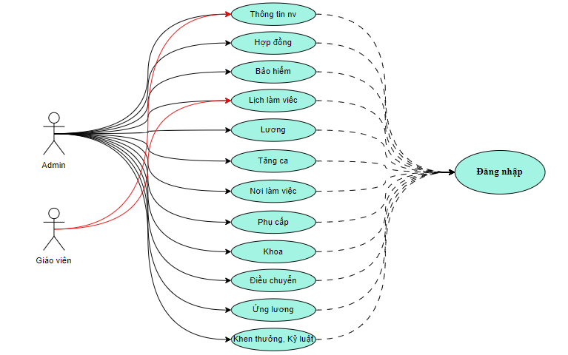
Sơ đồ Usercase và quản lí hệ thống
Tác Nhân | Vai trò
Quản trị hệ thống | Quản lý phòng ban, dân tộc, tôn giáo, trình độ, chức vụ, bộ phận của người dùng và phân quyền cho người dùng
Phòng nhân sự | Thực hiện quản lý thông tin nhân viên, quản lý hợp đồng, nhân viên điều chuyển và thôi việc…

Slide 9
Mối quan hệ giữa actor và user

Slide 10
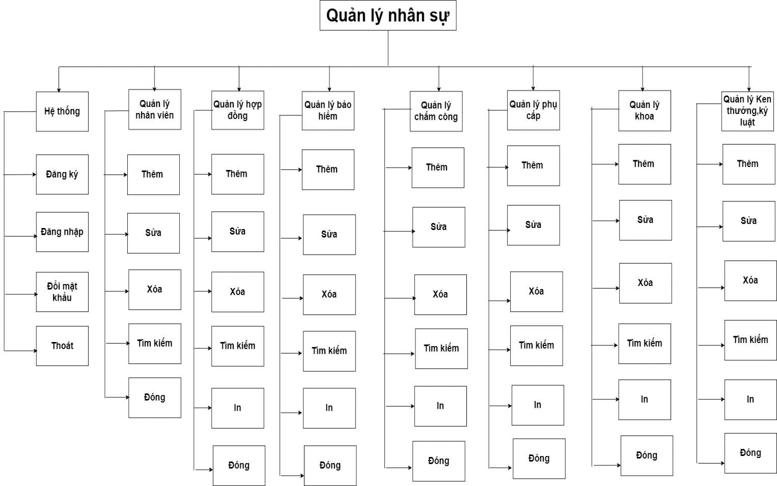
Biểu đồ phân cấp

Slide 11
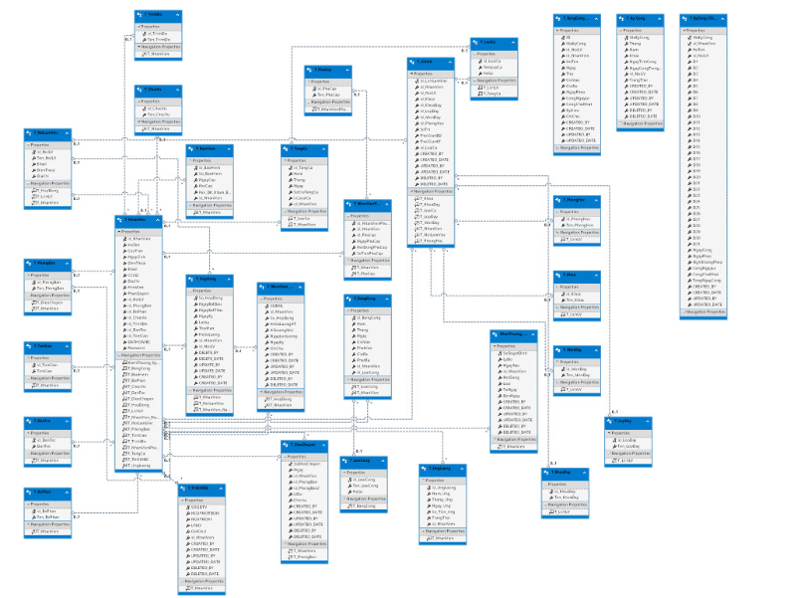
Mô hình thực thể liên kết

Slide 12
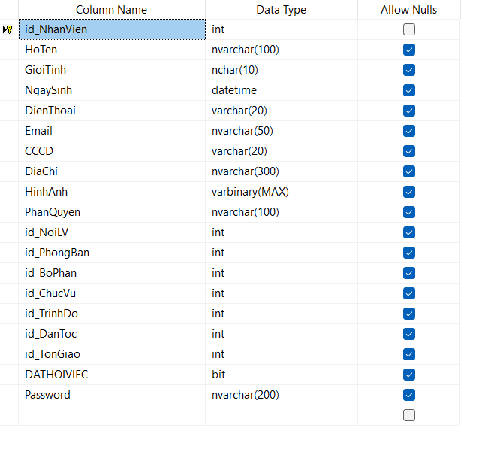
Mô hình vật lý dữ liệu
Là mô hình của dữ liệu được cài đặt trên máy tính dưới một hệ quản trị cơ sở dữ liệu được cài đặt thành một tệp cơ sử dữ liệu gồm các cột, tên trường, kiểu dữ liệu, độ lớn, và phần ràng buộc dữ liệu. Với bài toán Quản lý nhân sự thì mô hình hoá dữ liệu được cài đặt trên máy dưới hệ quản trị cơ sở dữ liệu C# kết nối với SQL Server 2019. Ứng với mỗi lược đồ quan hệ trong mô hình tổ chức dữ liệu, dữ liệu được cài đặt dưới dạng bảng

Slide 13
Phát triển hệ thống
Đáp ứng và xử lý các yêu cầu thao tác dữ liệu của GUI layer. Nó phải đám bảo hoàn thành trước khi truyền xuống Data Layer (DAL) và lưu vào hệ thống quản trị CSDL
Kiểm tra các ràng buộc, tính toán toàn vẹn, tính hợp lệ dữ liệu. Trước khi trả kết quả về GUI, tại BLL sẽ thực hiện tính toán và xử lý các yêu cầu nghiệp vụ
DataLayer (DAL): Ứng dụng thực hiện chức năng giao tiếp với hệ quản trị CSDL. Đồng thời tham gia lưu trữ và truy vấn dữ liệu (thêm, sửa, xóa, tìm kiếm…)
Như vậy phần mềm sẽ hoạt động theo sơ đồ sau:
GUI liên kết với BLL và Data Transfer Objects (viết tắt DTO thành phần thuộc lớp BLL)
BLL liên kết tới được DAL và DTO
DAL chỉ liên kết tới DTO
Phần mềm Xây dựng ứng dụng chấm công cho giáo viên Trường Cao đẳng Công Nghệ Bách Khoa Hà Nội được thiết kế theo mô hình 3 lớp trong C# gồm:
QLNHANSU (GUI): Lớp này có nhiệm vụ chính là lớp hiển thị giao diện, giao tiếp với người dùng (win forn, web form…) và thực hiện các công việc như nhập liệu, hiển thị dữ liệu, kiểm tra tính đúng đắn trước khi gọi lớp BusinessLayer (BLL)
BusinessLayer (BLL): Mô hình này sẽ thực hiện 2 nhiệm vụ chính bao gồm:

Slide 14
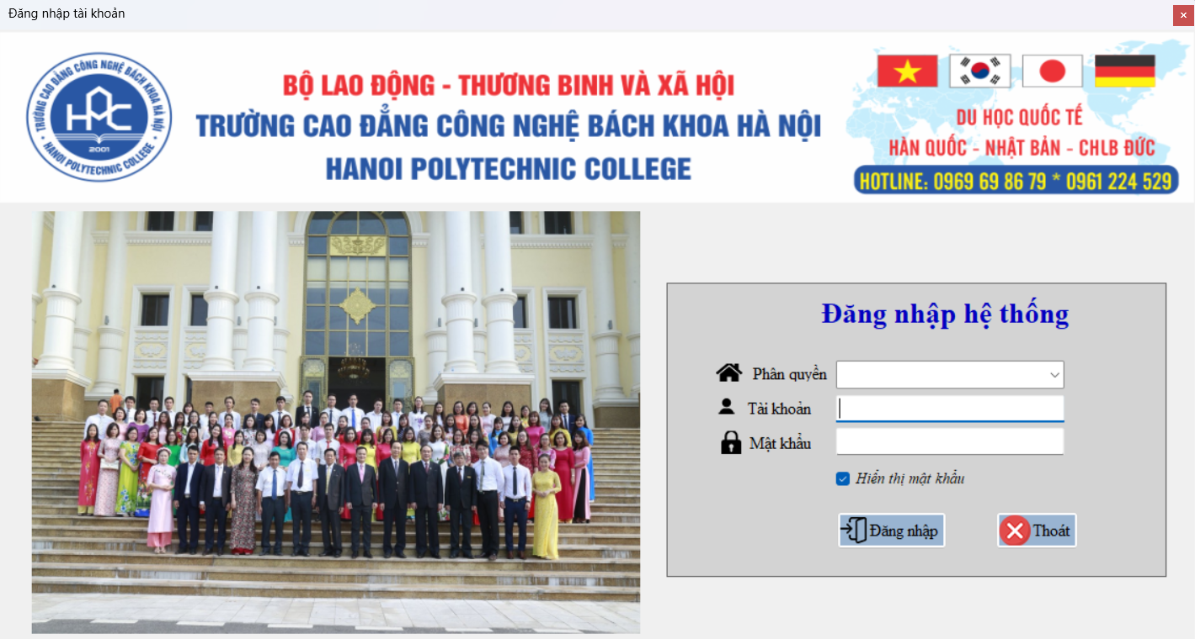
Giao diện hệ thống
Giao diện form Đăng nhập

Slide 15
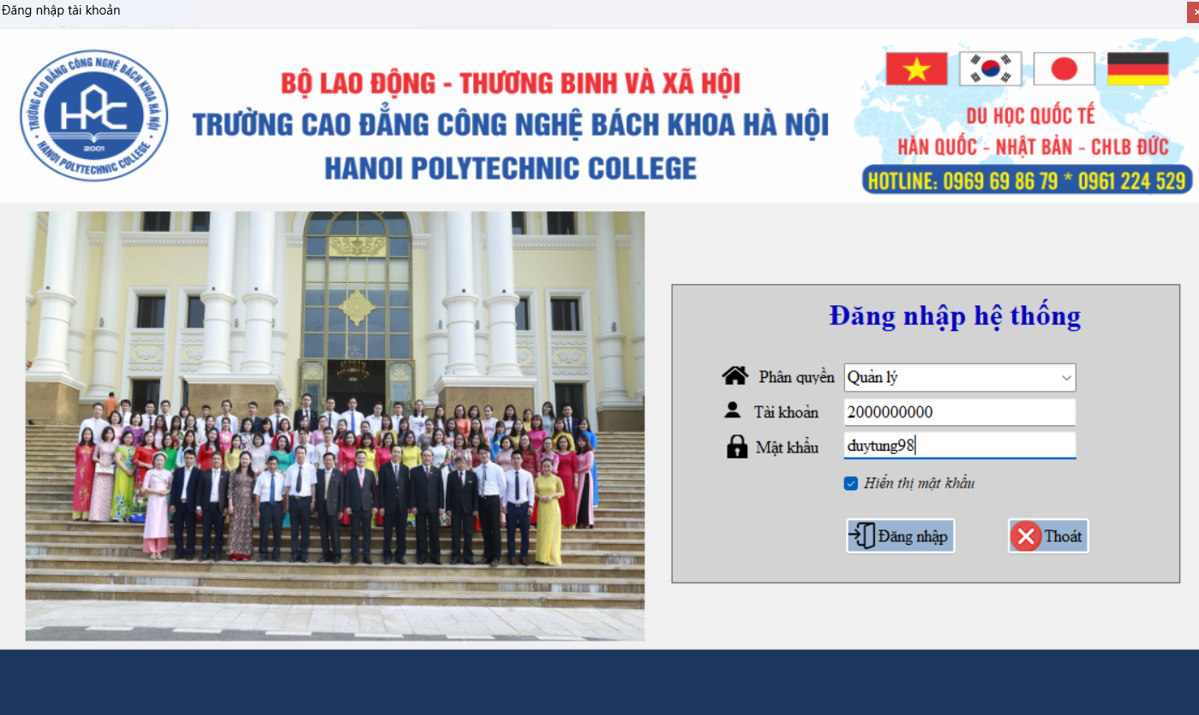
Bước 1: Khi bắt đầu chạy hệ thống phần mềm, giao diện sẽ hiện form đăng nhập cho người dùng đăng nhập và sử dụng hệ thống
Bước 2: Tại đây người dùng nhập đầy đủ các thông tin “tên tài khoản” và “mật khẩu”, phần mềm sẽ kiểm tra lại thông tin người dùng
TH1: nếu sai sẽ được thông báo lỗi yêu cầu nhập lại “tài khoản” và “mật khẩu”.
TH2: Nếu nhập thiếu thông tin sẽ thông báo không nhập đủ.
TH3: giao điện quản lý và nhân viên dùng tài khoản khác nhau
Bước 3: Click button “thoát” nếu muốn từ bỏ việc đăng nhập
Giao diện form đăng nhập Admin

Slide 16
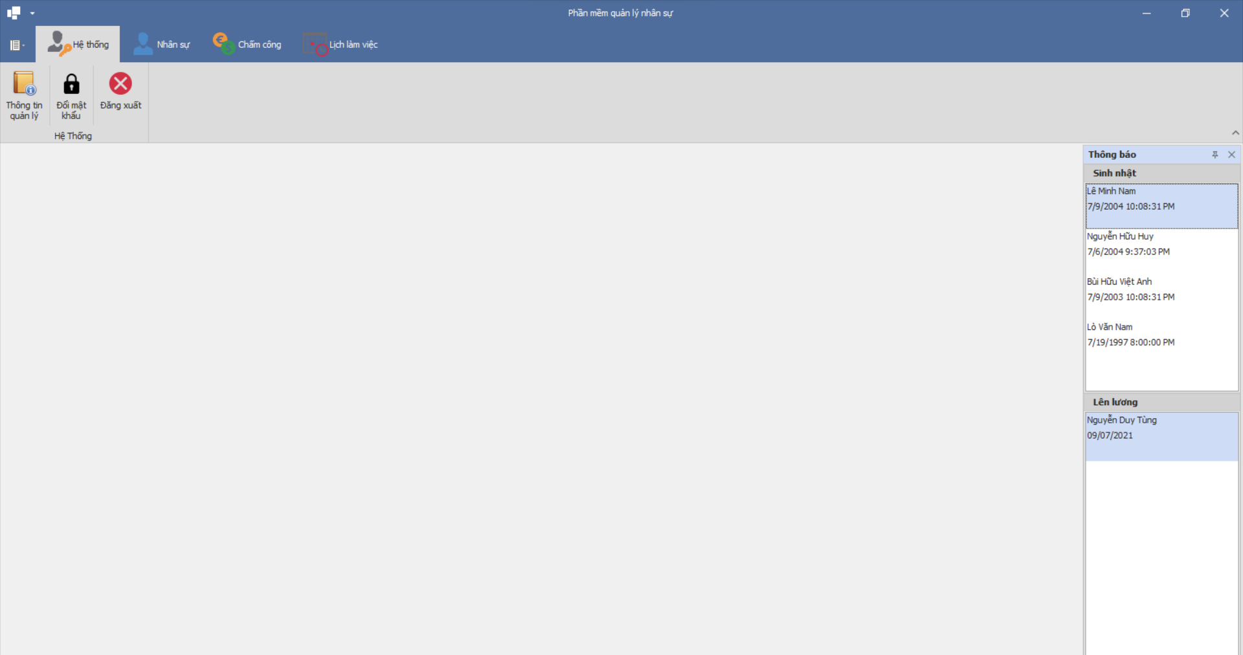
Phần mềm sẽ có 2 dạng người dùng: “quản trị viên” và “thành viên”. “quản trị viên sẽ có quyền truy cập tất cả các chức năng có trong hệ thống, “thành viên” sẽ có quyền truy cập tùy loại chức năng có trong hệ thống dựa vào việc phân quyền do “quản trị viên” quản lý.
Sau khi đăng nhập thành công hệ thống sẽ hiển thị giao diện chính của hệ thống có 4 chức năng chính:
_ Quản lý hệ thống
_ Quản lý nhân sự
_ Quản lý chấm công
_ Quản lý lịch làm việc

Slide 17
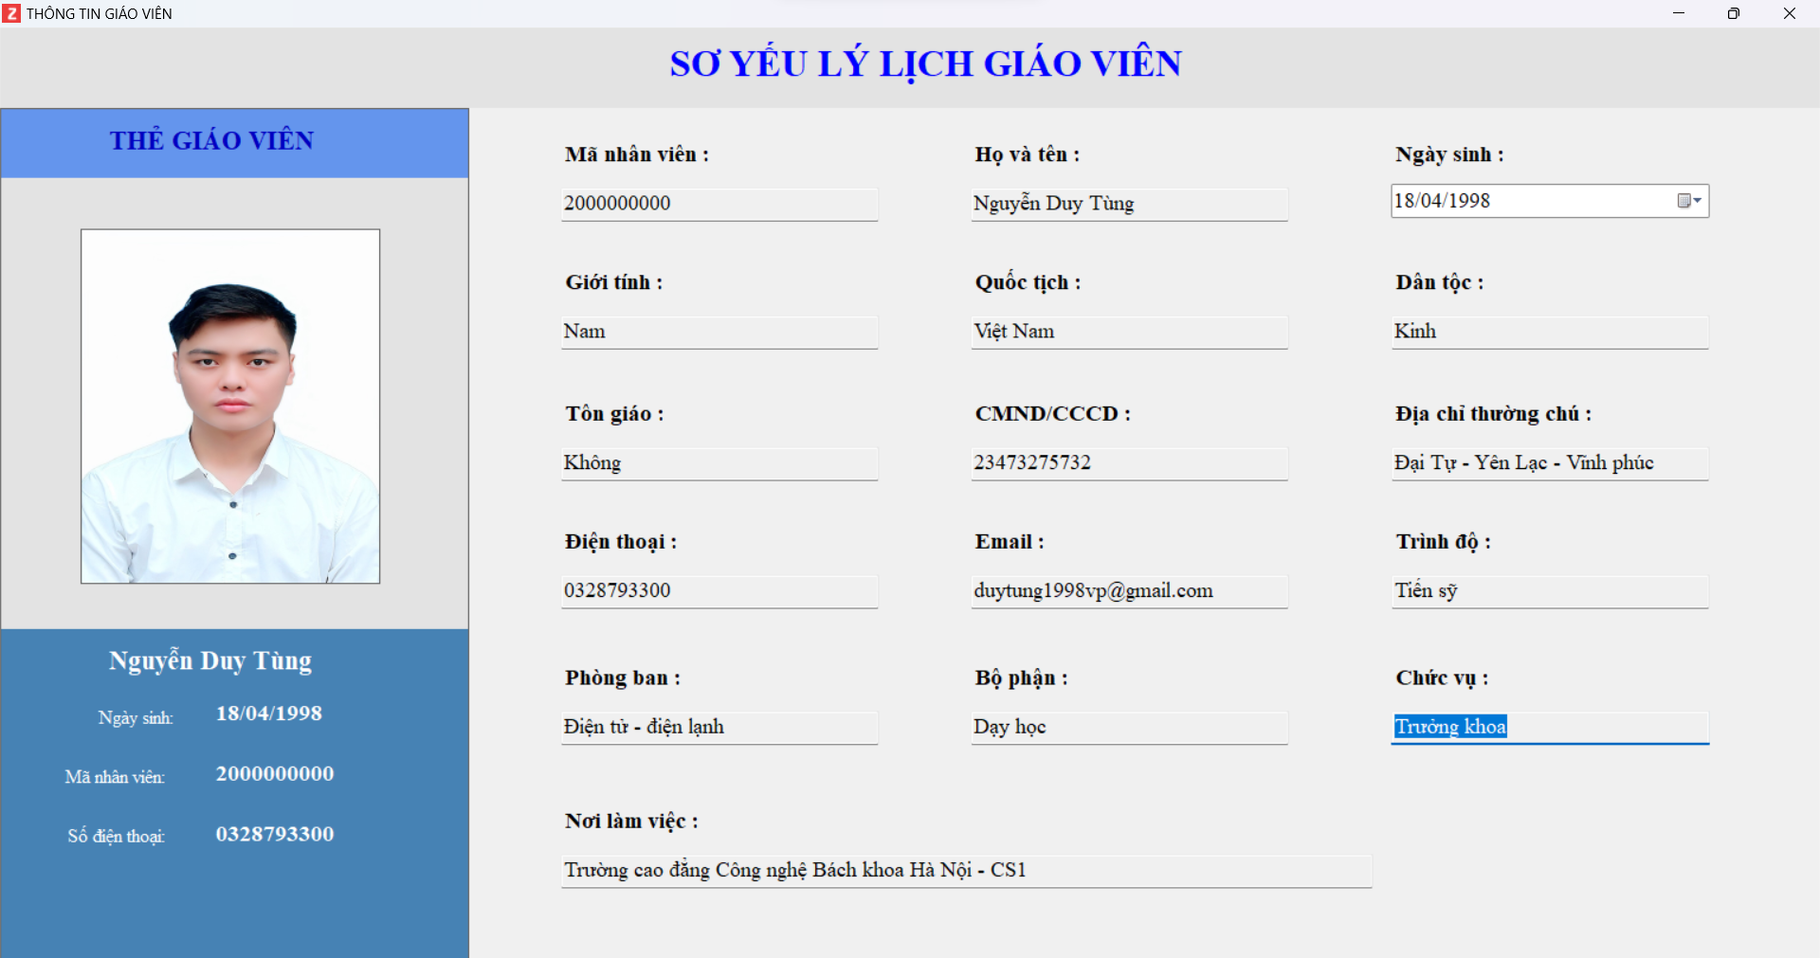
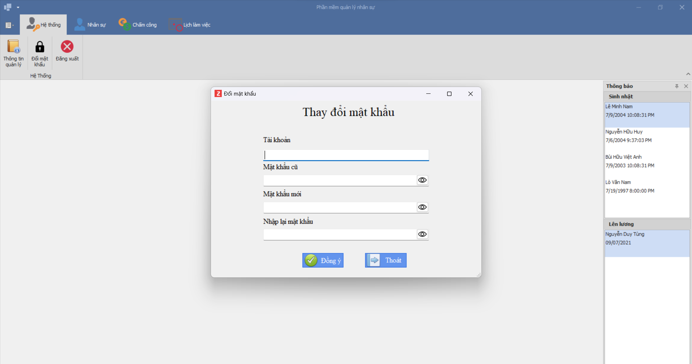
Trong giao diện quản lý hệ thống, “quản trị viên” có thể click vào button “thông tin quản lý”.
Hệ thống sẽ điều hướng tới form sơ yếu lý lịch giáo viên
Khi “ quản trị viên” có thể click vào button đổi mật khẩu có thể thay đổi thông tin tài khoản , có thể thay đổi mật khẩu mới và mật khẩu cũ , nhập lại mật khẩu . Khi click lần thứ 1 vào con mắt có thể nhìn thấy mật khẩu , khi click vào con mắt lần thứ 2 có thể ẩn mật khẩu dưới dạng . Mật khẩu được chuẩn hóa dưới dạng mã hóa md5 có thể bảo mật thông tin .

Slide 18
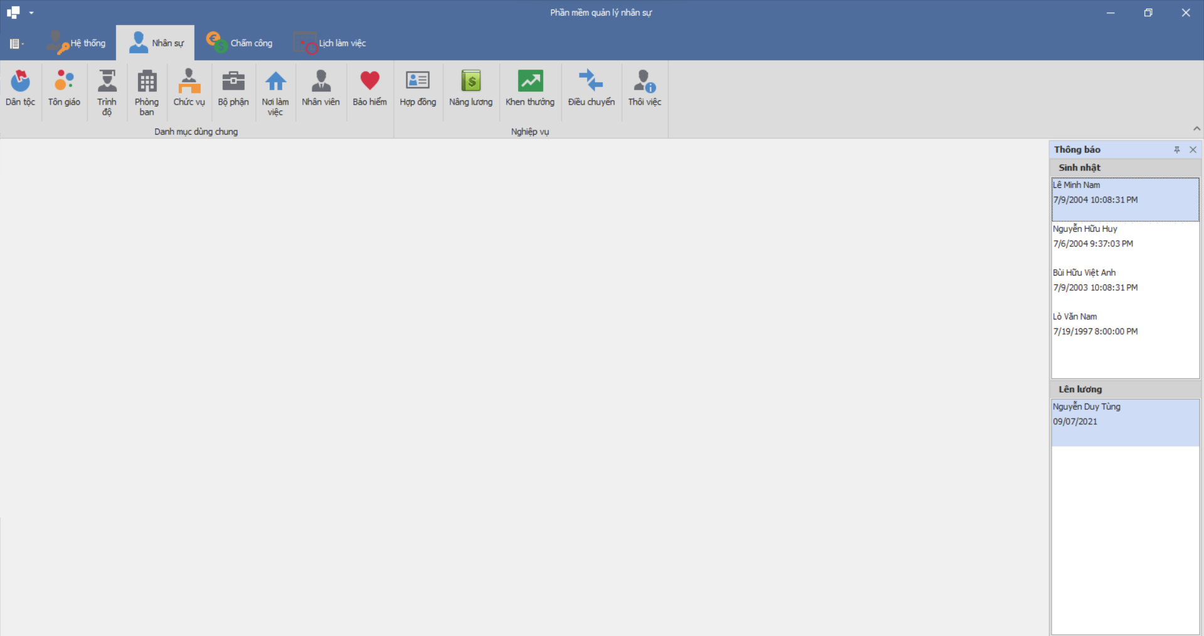
Giao diện chức năng quản lý nhân sự
Lớp GUI sẽ bao gồm các form giao diện có quản lý dân tộc , quản lý tôn giáo , quản lý trình độ , quản lý phòng ban , quản lý chức vụ , quản lý bộ phận , quản lý nơi làm việc , quản lý nhân viên , quản lý bảo hiểm của nhân sự, quản lý nghiệp vụ khác như: quản lý hợp đồng , quản lý khen thưởng , quản lý điều chuyển nhân sự , quản lý thôi việc

Slide 19
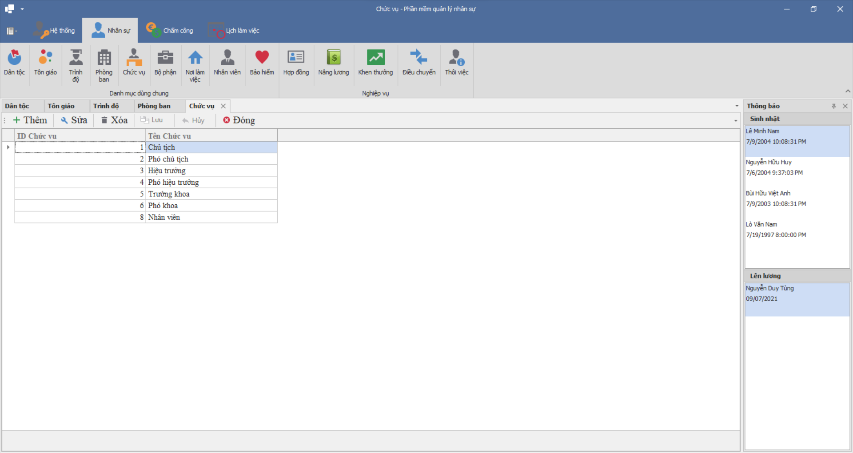
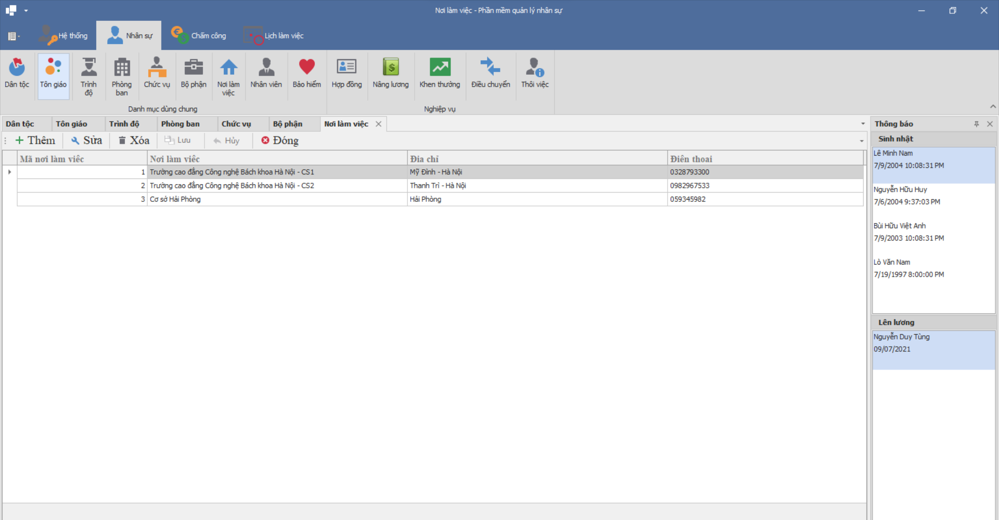
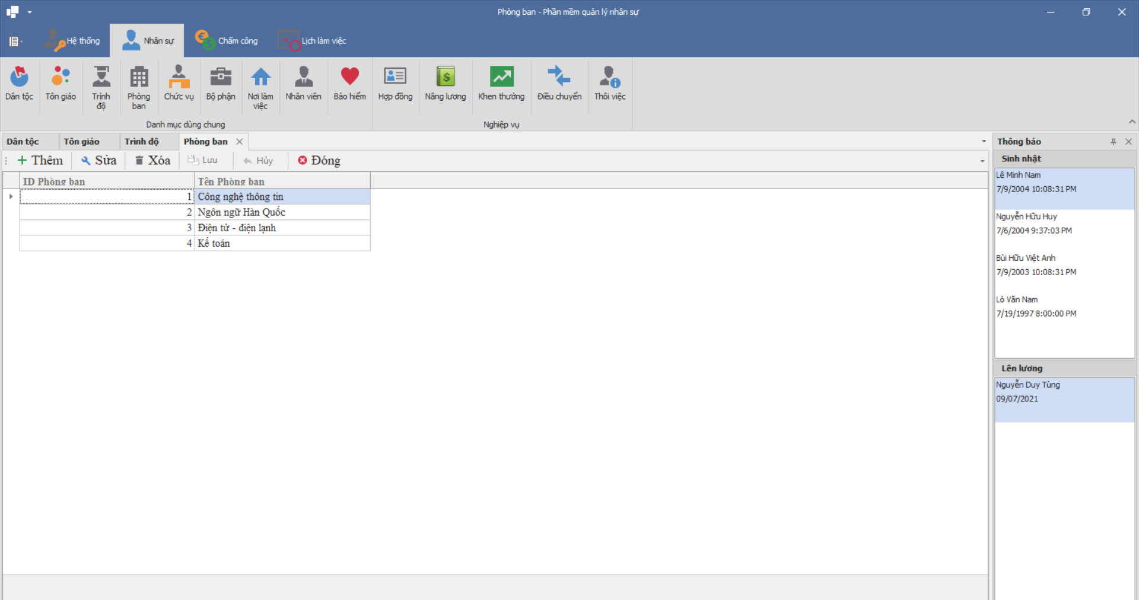
Các form giao diện có quản lý dân tộc , quản lý tôn giáo , quản lý trình độ , quản lý phòng ban , quản lý chức vụ , quản lý bộ phận , quản lý nơi làm việc đều có các chức năng giống nhau như thêm, sửa, xóa có thể sư dụng để thêm mới thông tin hay sửa xóa thông tin ban đầu nếu có sai sót và lưu lại thông tin khi thay đổi.

Slide 20
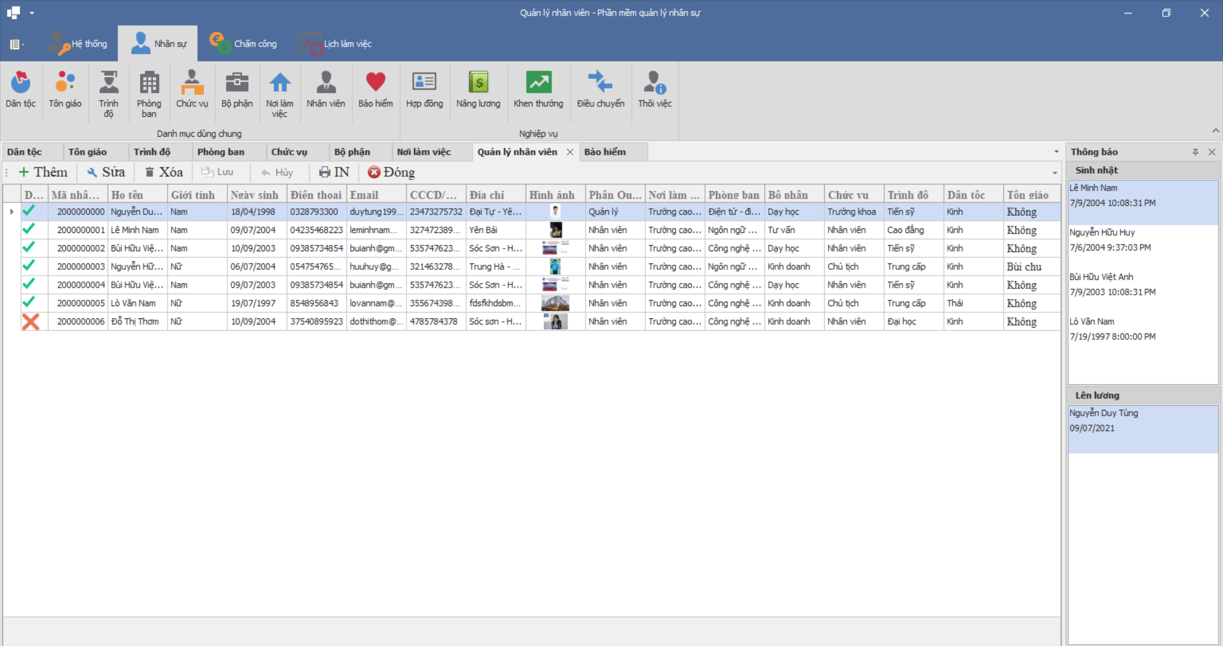
Đến với form giao diện quản lý nhân viên cũng có các chức năng thêm, sủa, xóa giống các form giao diện trên ngoài ra có thêm cả chức năng in ra danh sách thông tin giáo viên(nhân viên) nhà trường
Click button “Thêm” hoặc “Sửa” xuất hiện các ô nhập liệu chi tiết cho từng nguồn dữ liệu
Các thông tin về Chức vụ, Bộ phận, Phòng ban, Trình độ, Tôn giáo, Dân tộc đều được tích hợp sẵn khi đã kết nối với Sqlserver giúp tiết kiệm thời gian chọn dữ liệu, người dùng không cần phải nhập lại từ đầu các thông tin này.

Slide 21
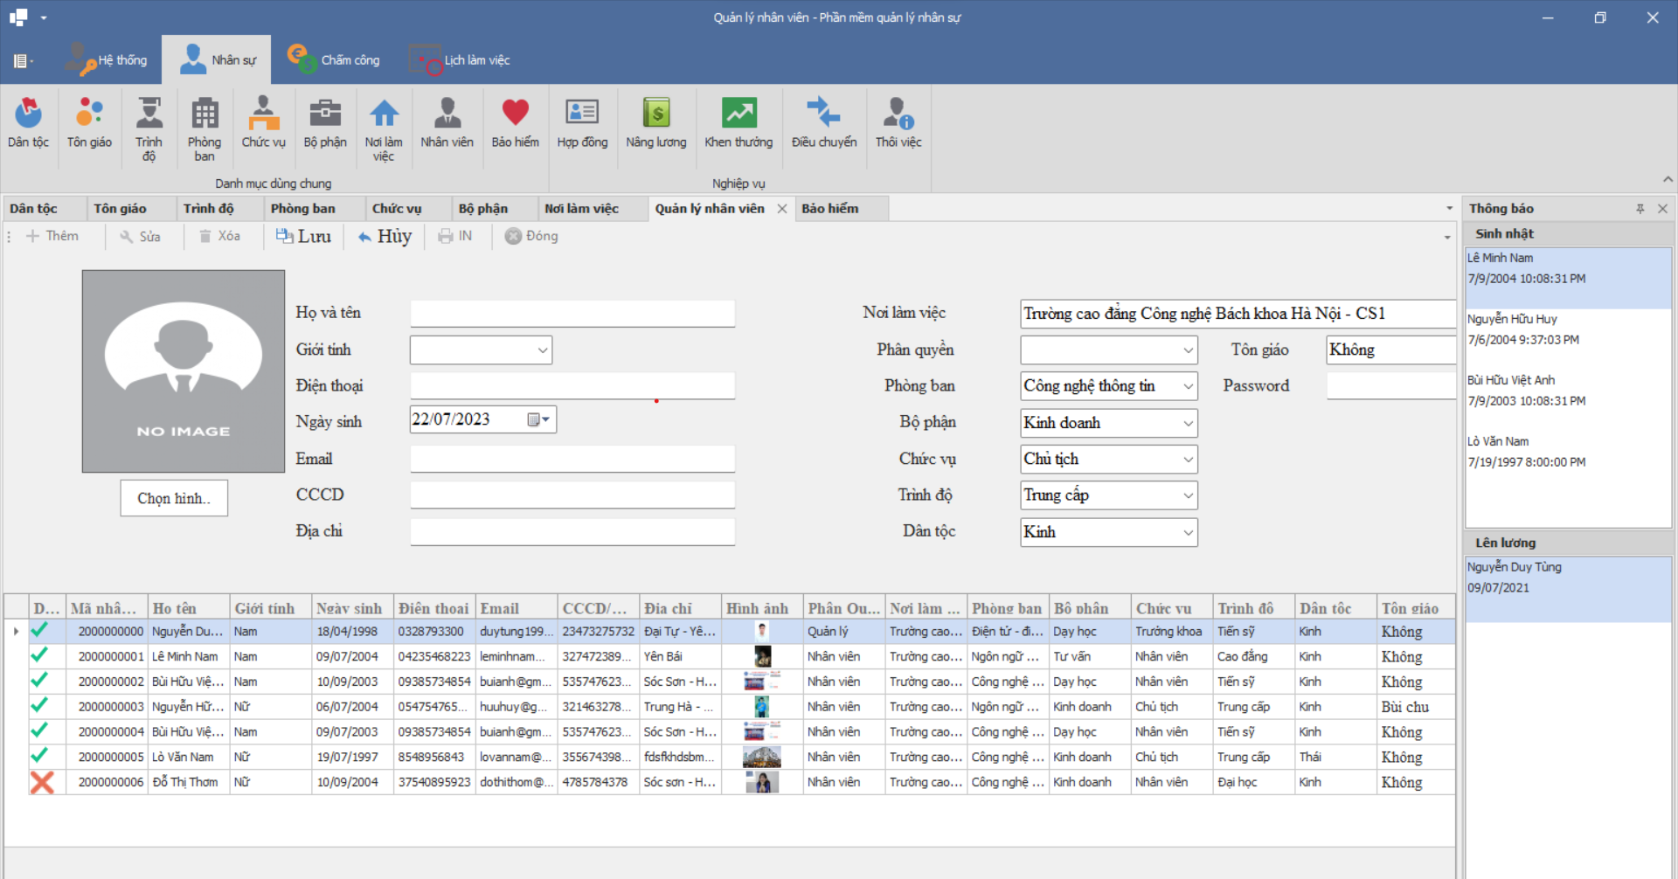
Giao diện form quản lý thông tin chi tiết của nhân viên

Slide 22
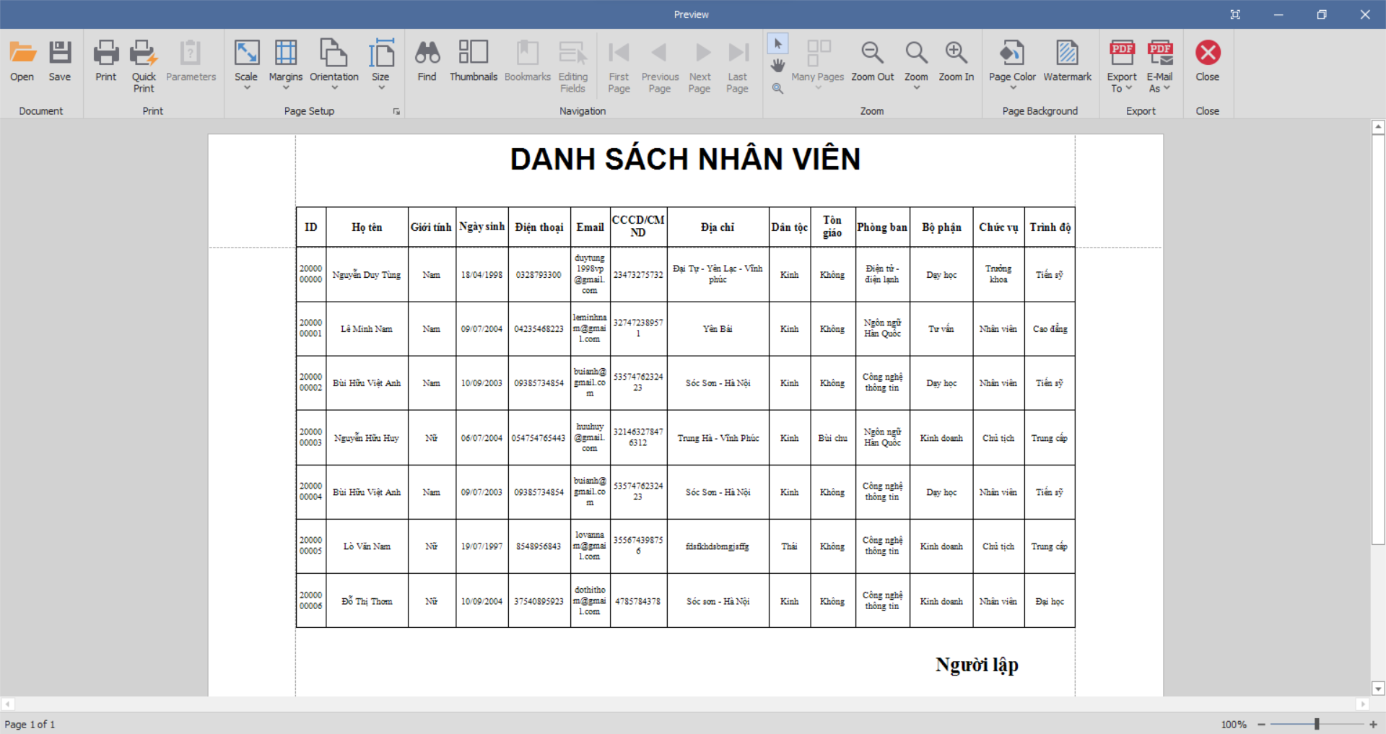
Click button “In”. Xuất hiện mẫu in. Điều chỉnh form trước khi in bằng các công cụ trên thanh tác vụ (nếu muốn). Tiến hành in Danh sách nhân viên

Slide 23
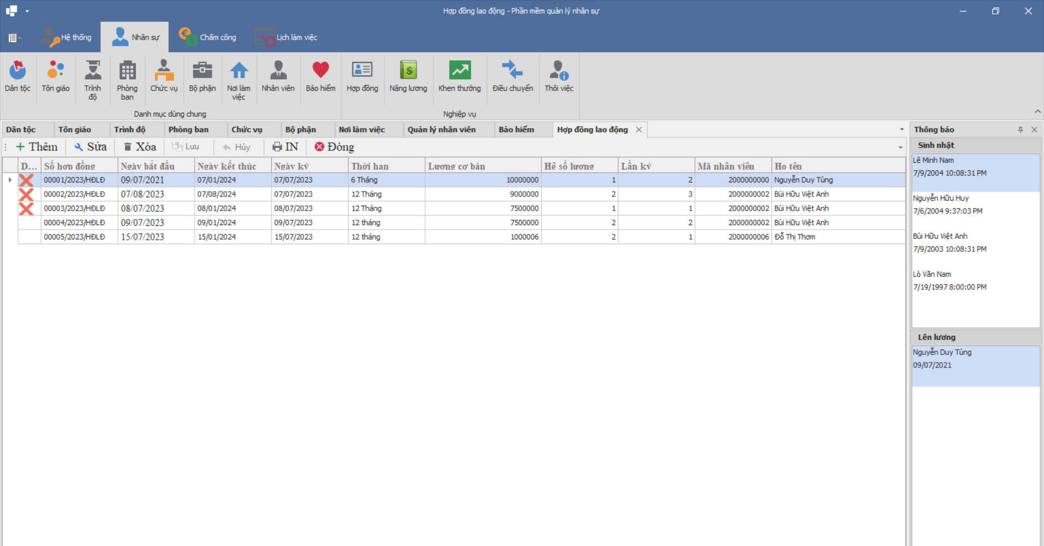
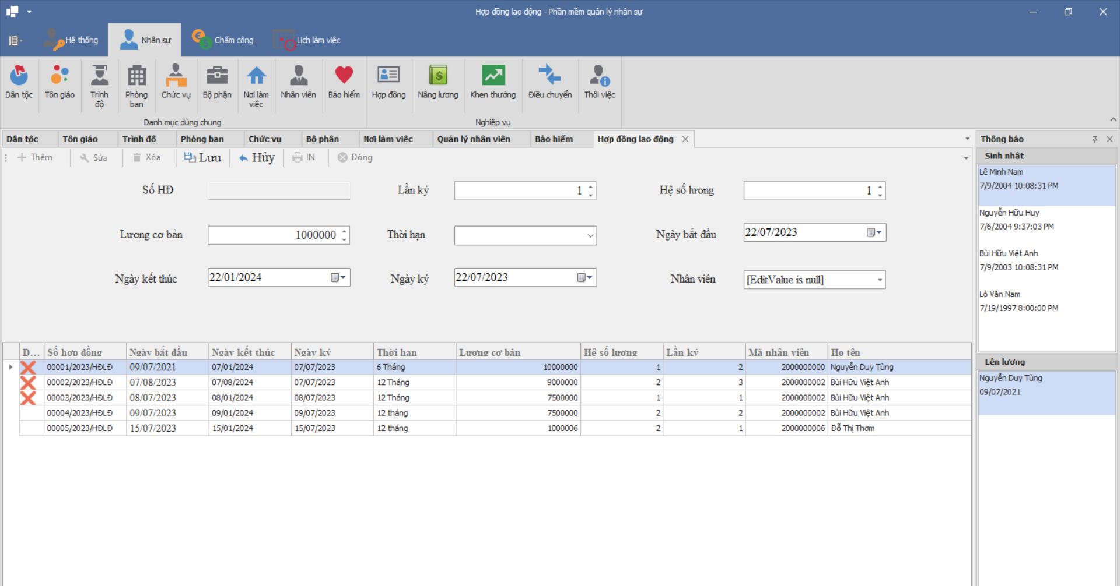
Form giao diện quản lý hợp đồng có các chức năng như thêm, sửa, xóa có thể sư dụng để thêm mới thông tin hay sửa xóa thông tin ban đầu nếu có sai sót, chức năng lưu lại thông tin khi thay đổi cuối cùng chức năng in có thể in ra hợp đồng cho từng giáo viên(nhân viên) nhà trường
Khi click button “thêm”, “sửa” sẽ xuất hiện form chi tiết hợp đồng cho phép người dùng nhập dữ liệu chi tiết cho từng nguồn dữ liệu muốn thêm mới hay sửa xóa thông tin nếu có sai sót, sau khi xong thì lưu lại thông tin đã thêm hoặc sửa mà người dùng vừa thao tác rồi đóng giao diện.

Slide 24
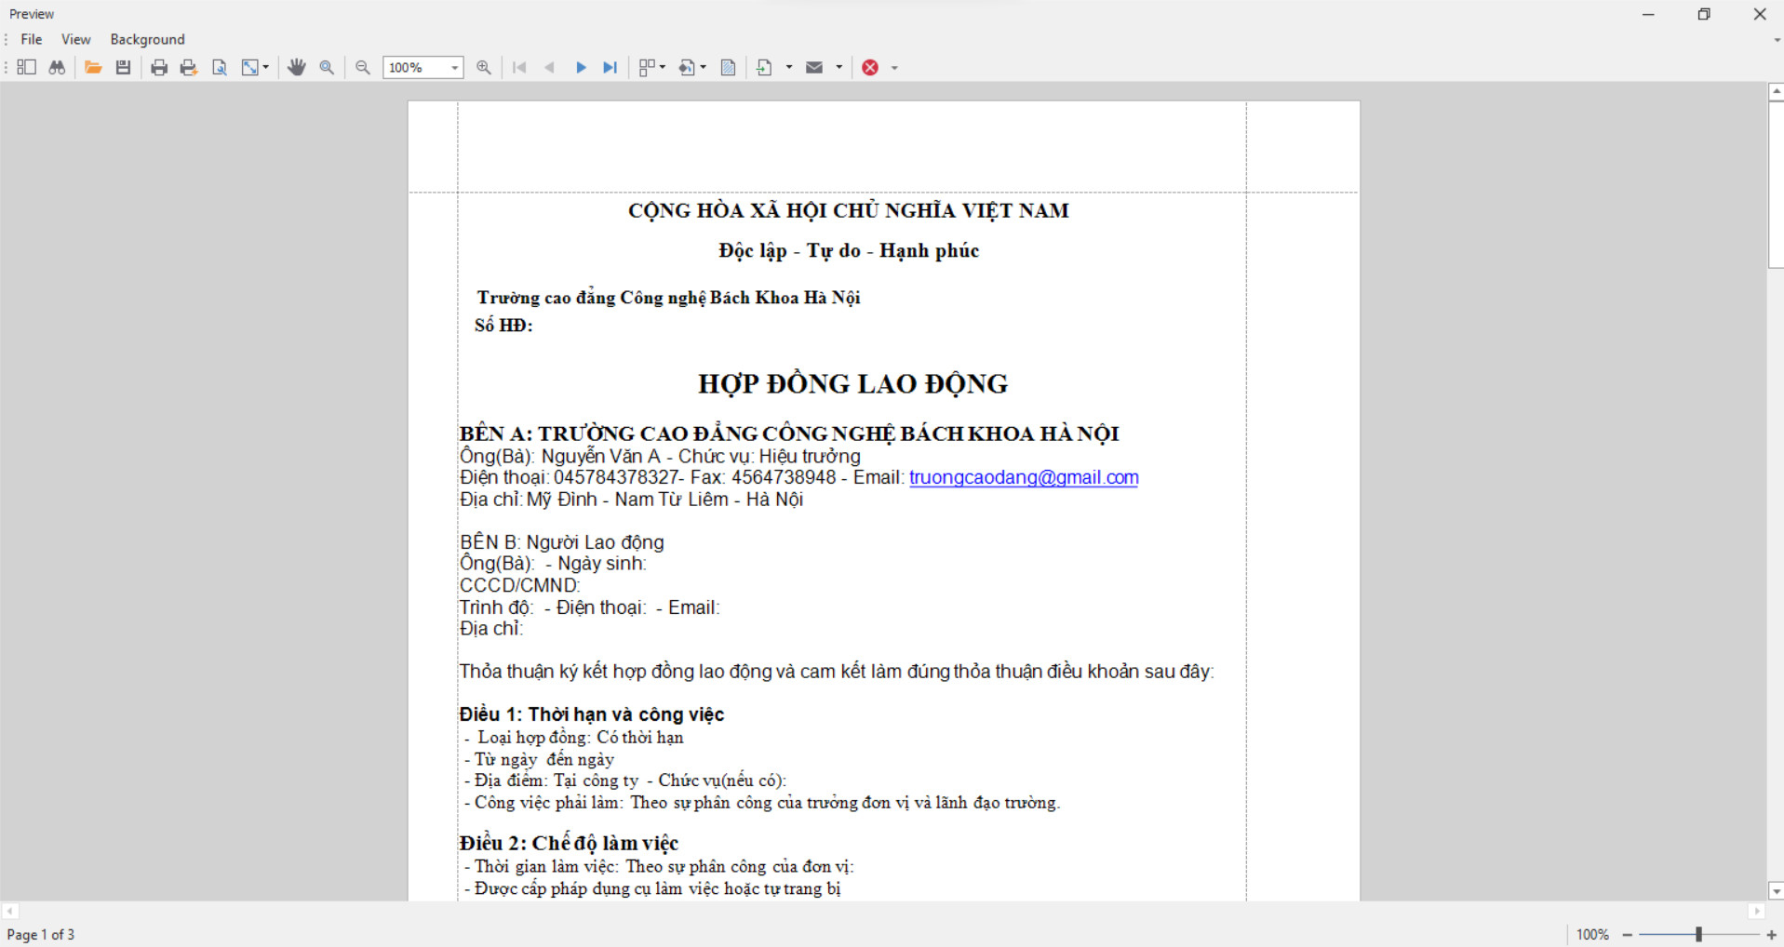
Click button “In”. Xuất hiện mẫu in. Điều chỉnh form trước khi in bằng các công cụ trên thanh tác vụ (nếu muốn). Tiến hành in hợp đồng

Slide 25
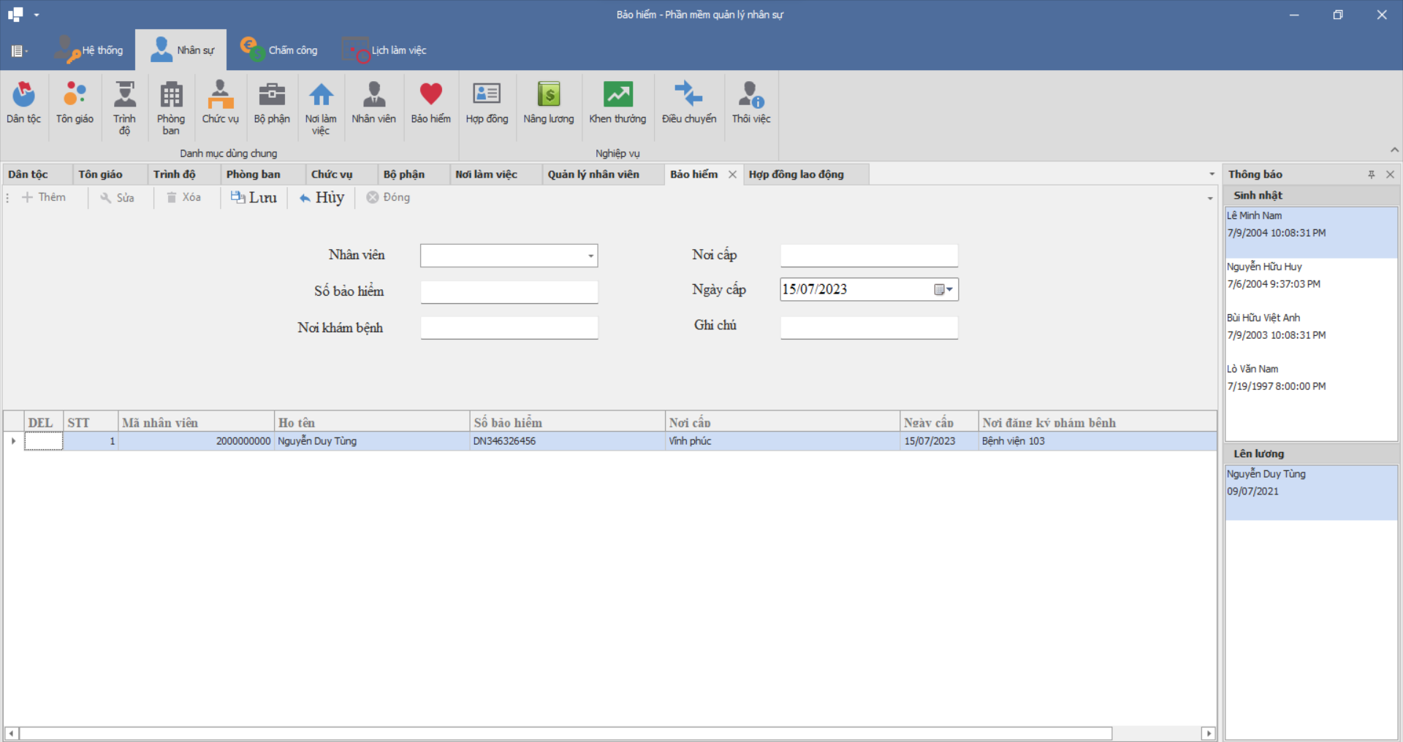
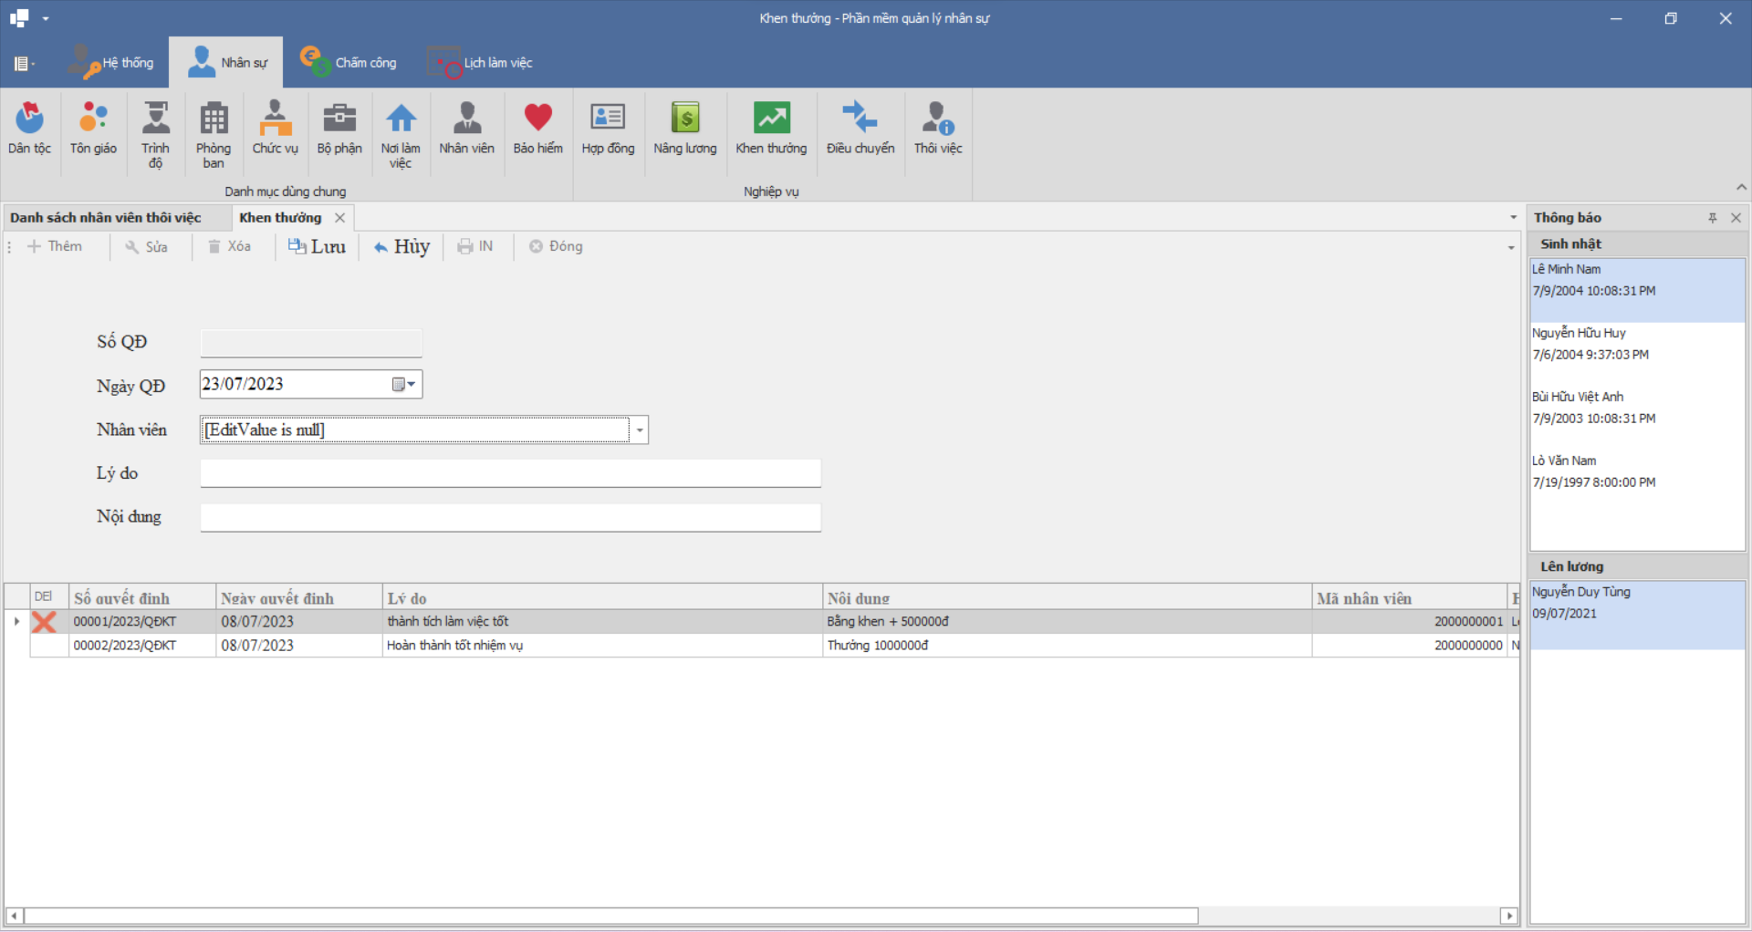
Form giao diện quản lý bảo hiểm chi tiết có các chức năng như thêm, sửa, xóa có thể sư dụng để thêm mới thông tin hay sửa xóa thông tin ban đầu nếu có sai sót, chức năng lưu lại thông tin khi thay đổi cho từng giáo viên (nhân viên) nhà trường
Form giao diện quản lý khen thưởng chi tiết có các chức năng như thêm, sửa, xóa có thể sư dụng để thêm mới thông tin hay sửa xóa thông tin ban đầu nếu có sai sót, chức năng lưu lại thông tin khi thay đổi cuối cùng chức năng in có thể in ra hợp đồng cho từng giáo viên (nhân viên) nhà trường

Slide 26
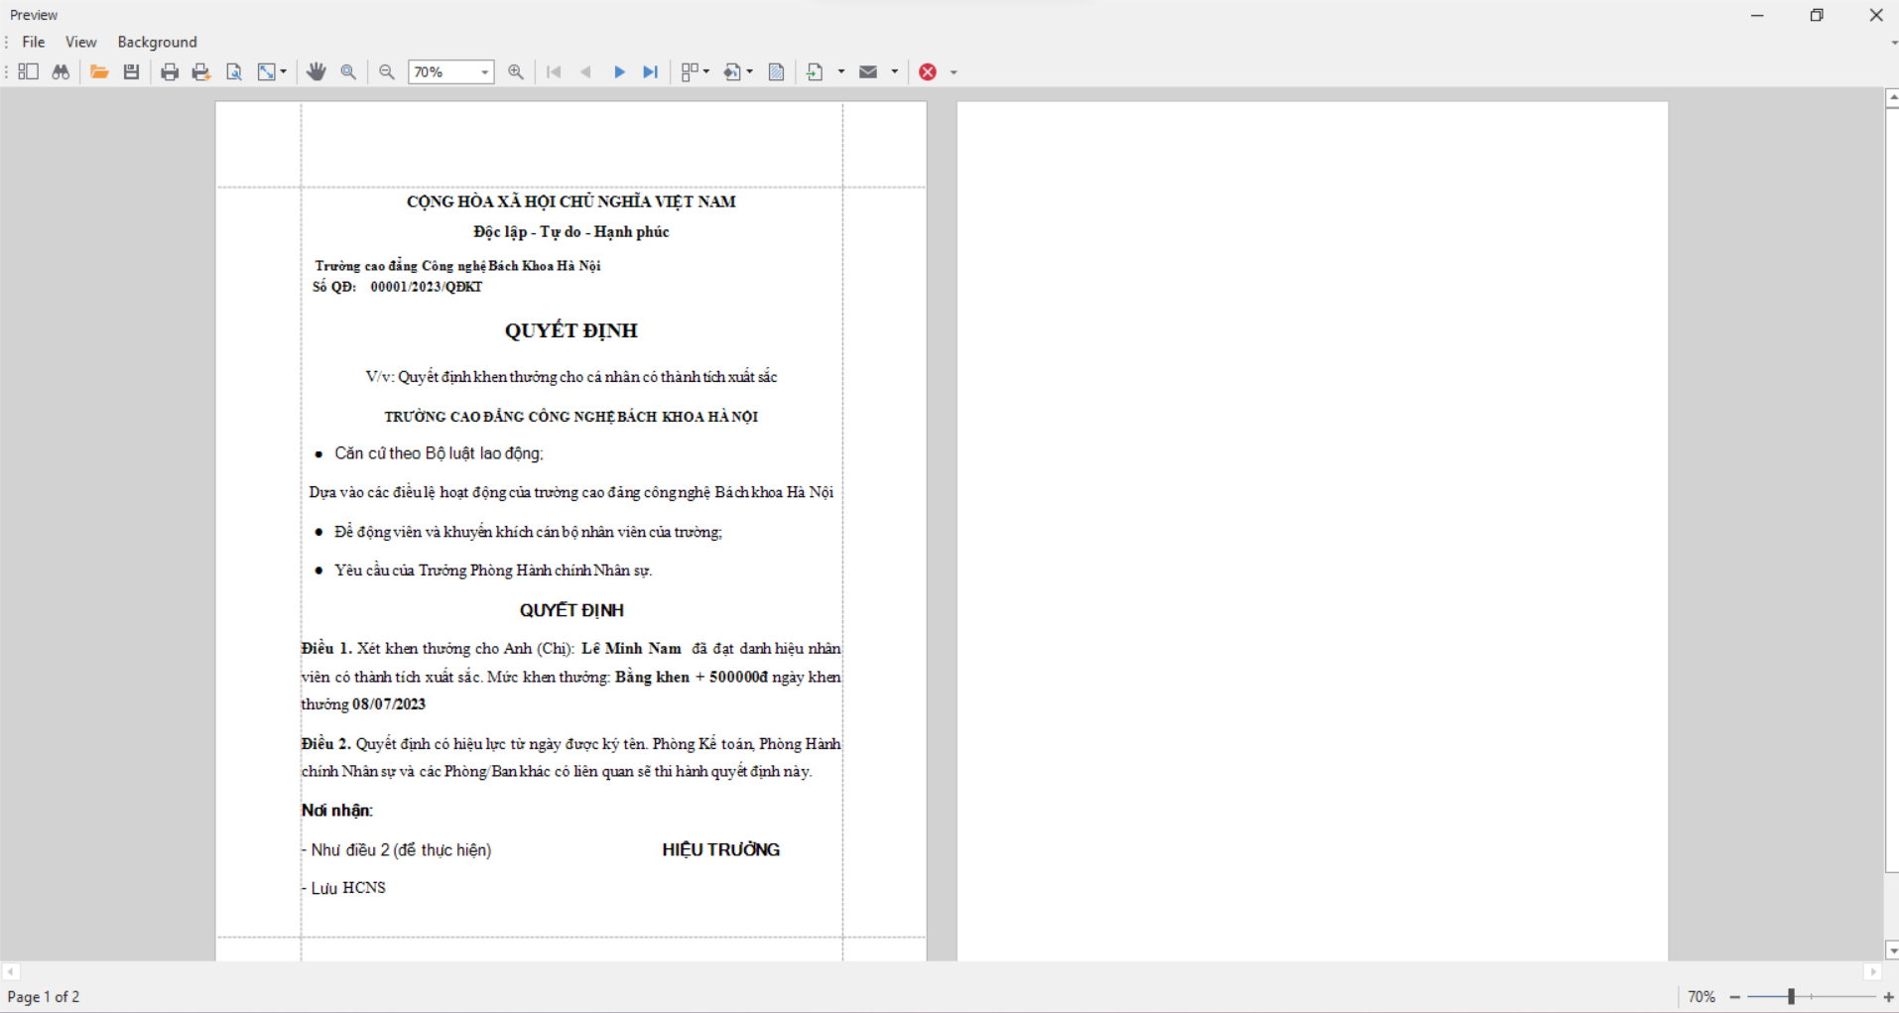
Click button “In”. Xuất hiện mẫu in. Điều chỉnh form trước khi in bằng các công cụ trên thanh tác vụ (nếu muốn). Tiến hành in danh sách khen thưởng

Slide 27
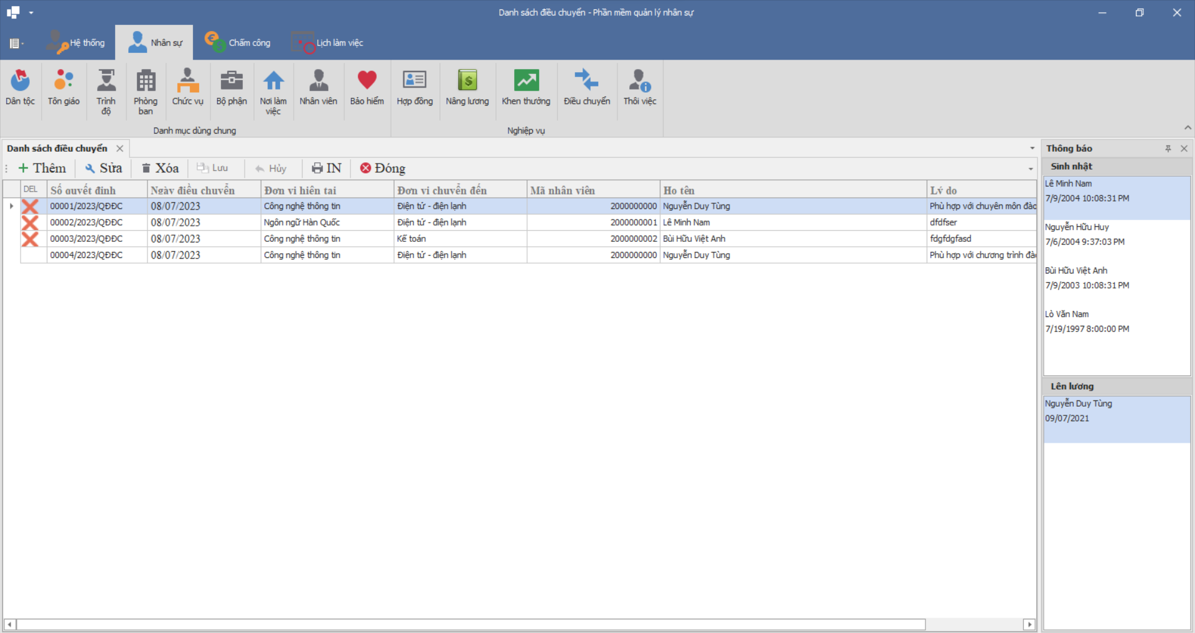
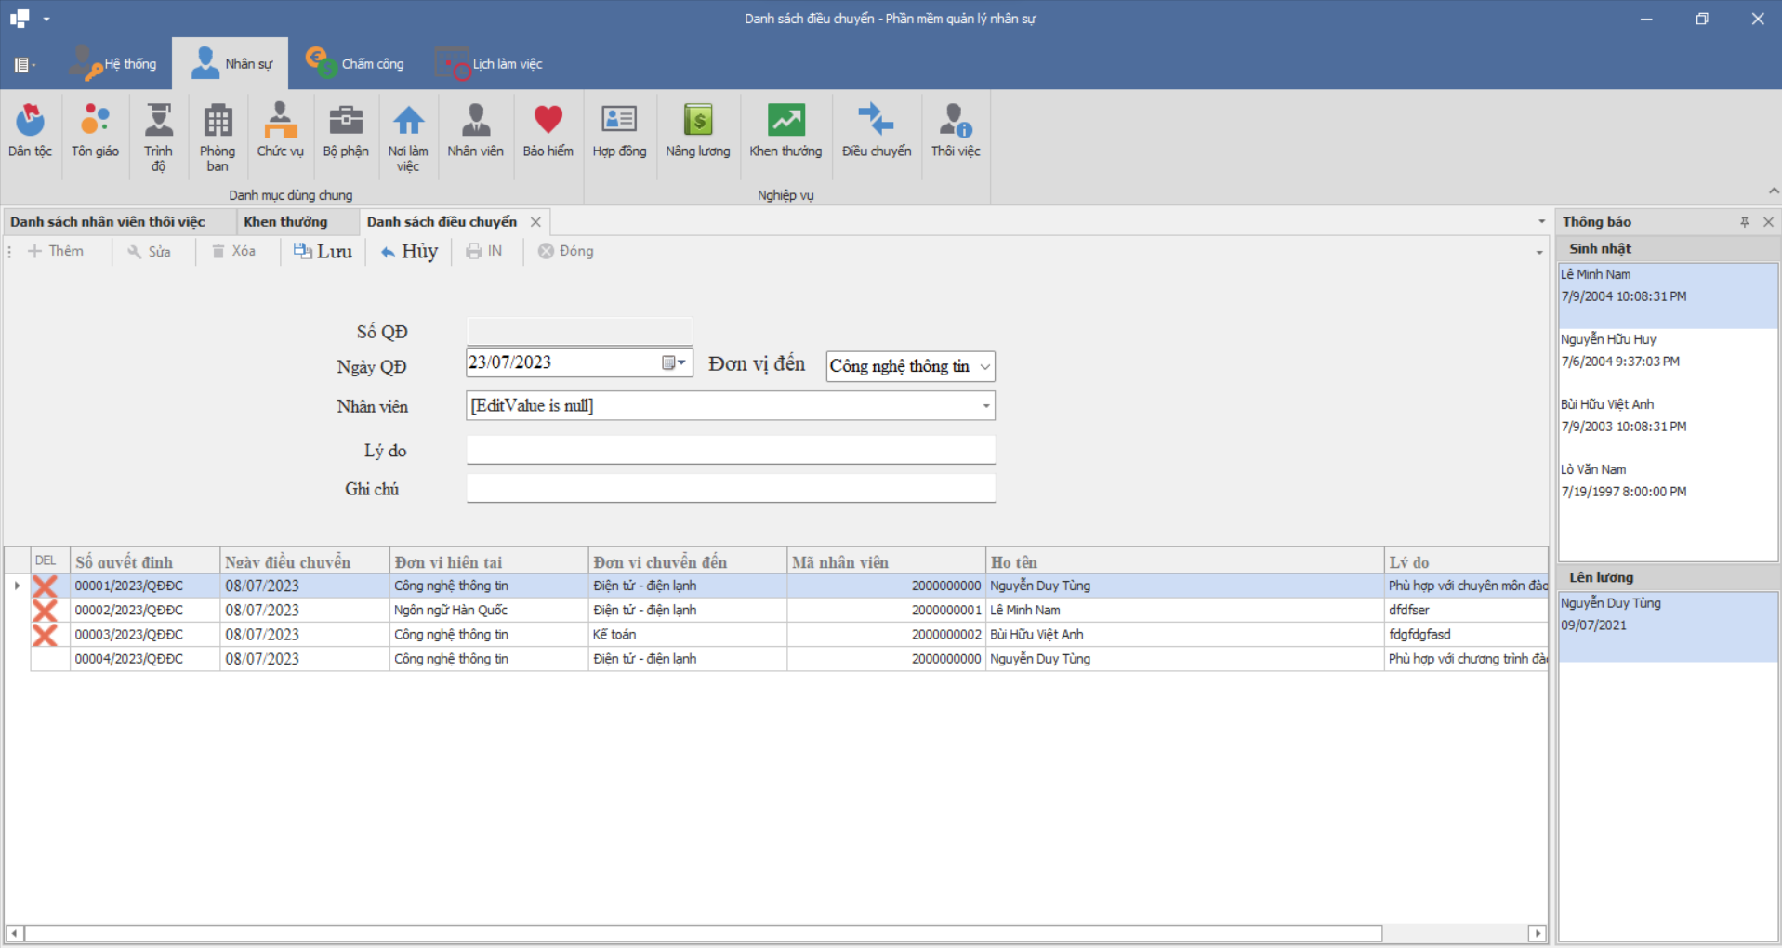
Form giao diện quản lý điều chuyển có các chức năng như thêm, sửa, xóa có thể sư dụng để thêm mới thông tin hay sửa xóa thông tin ban đầu nếu có sai sót, chức năng lưu lại thông tin khi thay đổi cuối cùng chức năng in có thể in ra hợp đồng cho từng giáo viên(nhân viên) nhà trường
Khi click button “thêm”, “sửa” sẽ xuất hiện form chi tiết điều chuyển cho phép người dùng nhập dữ liệu chi tiết cho từng nguồn dữ liệu muốn thêm mới hay sửa xóa thông tin nếu có sai sót, sau khi xong thì lưu lại thông tin đã thêm hoặc sửa mà người dùng vừa thao tác rồi đóng giao diện.

Slide 28
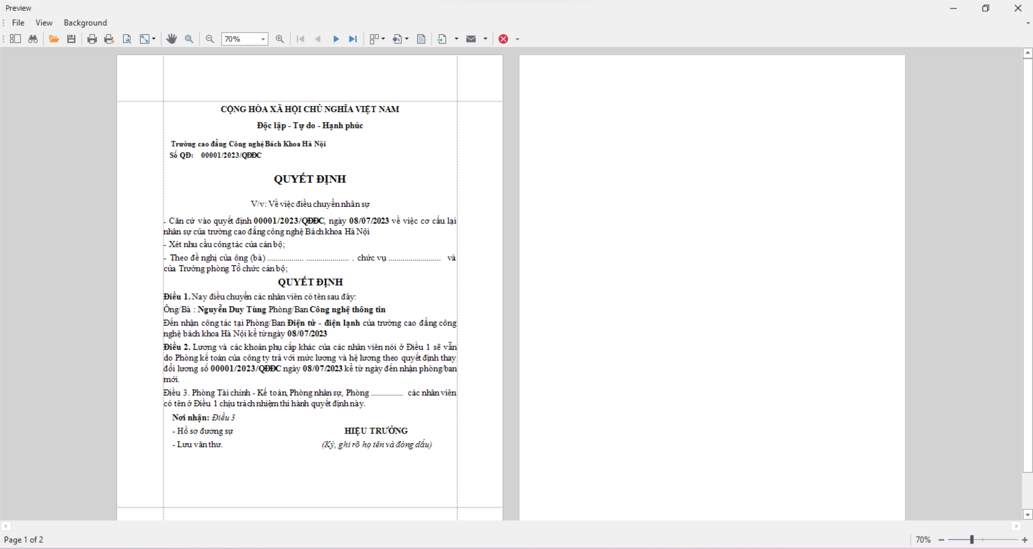
Click button “In”. Xuất hiện mẫu in. Điều chỉnh form trước khi in bằng các công cụ trên thanh tác vụ (nếu muốn). Tiến hành in danh sách điều chuyển

Slide 29
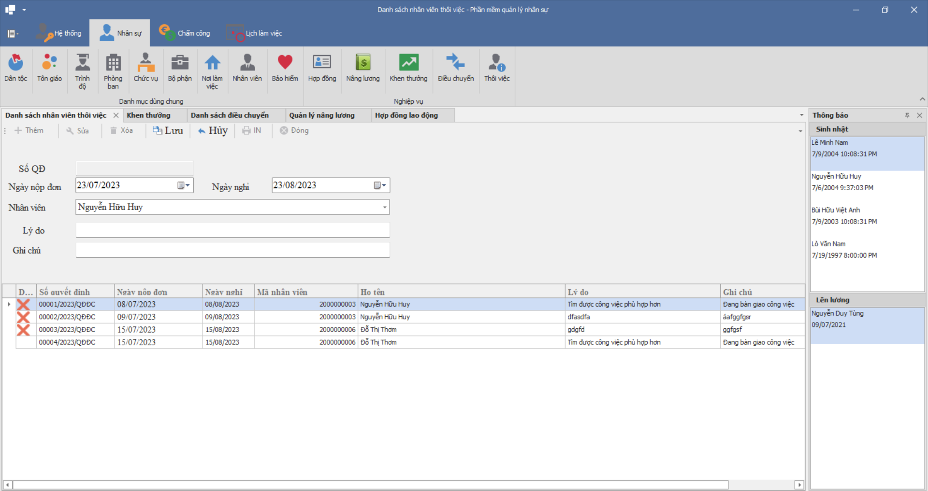
Form giao diện quản lý chi tiết thôi việc có các chức năng như thêm, sửa, xóa có thể sư dụng để thêm mới thông tin hay sửa xóa thông tin ban đầu nếu có sai sót, chức năng lưu lại thông tin khi thay đổi cho từng giáo viên (nhân viên) nhà trường
Khi click button “thêm”, “sửa” sẽ xuất hiện form chi tiết thôi việc cho phép người dùng nhập dữ liệu chi tiết cho từng nguồn dữ liệu muốn thêm mới hay sửa xóa thông tin nếu có sai sót, sau khi xong thì lưu lại thông tin đã thêm hoặc sửa mà người dùng vừa thao tác rồi đóng giao diện.

Slide 30
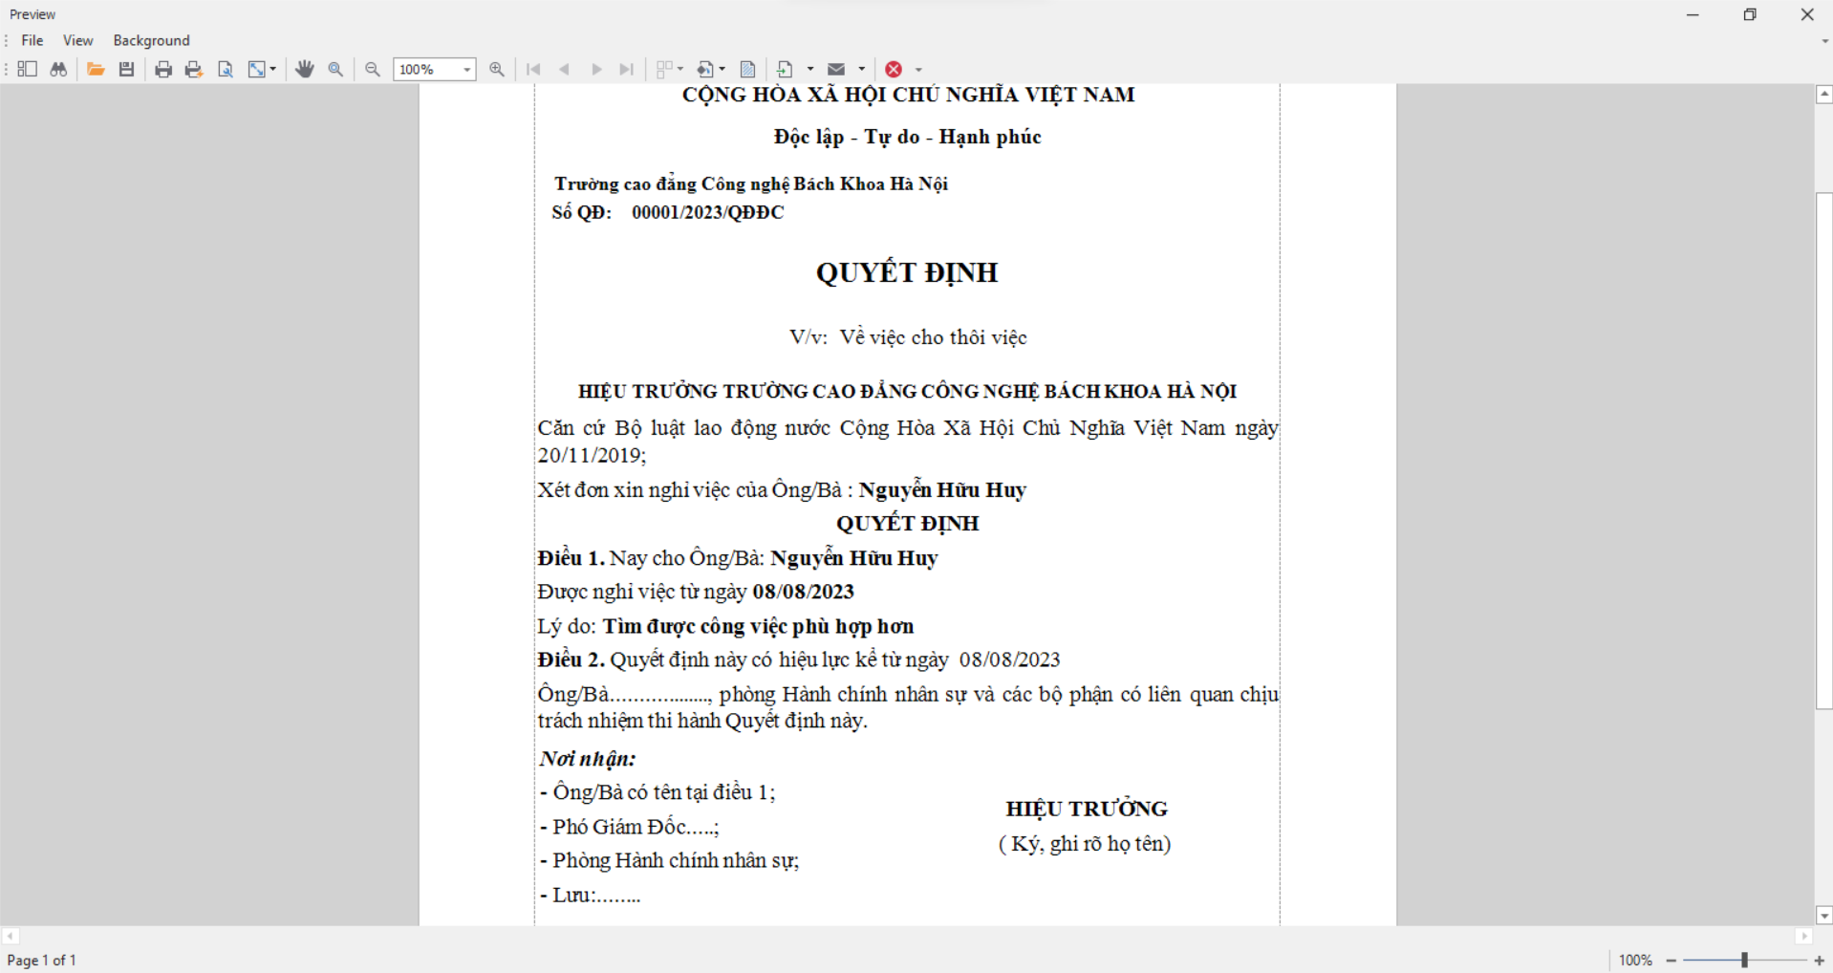
Click button “In”. Xuất hiện mẫu in. Điều chỉnh form trước khi in bằng các công cụ trên thanh tác vụ (nếu muốn). Tiến hành in danh sách thôi việc

Slide 31
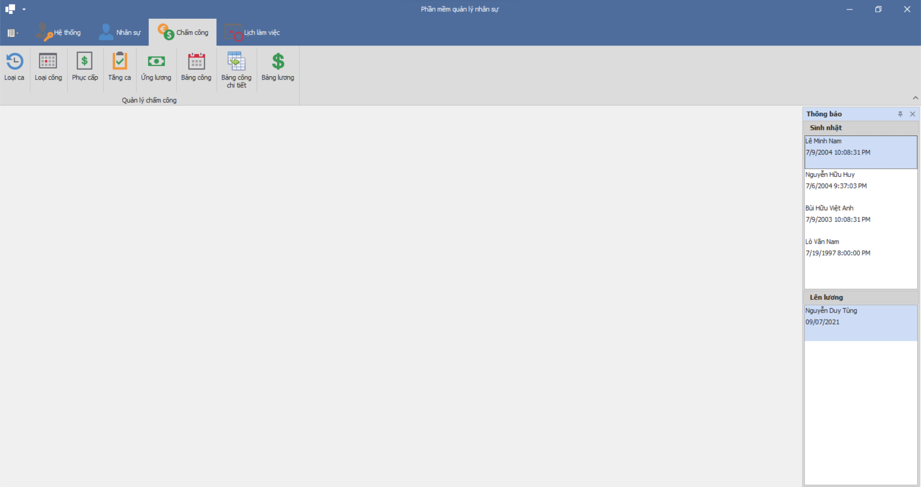
Giao diện chức năng quản lý chấm công
Lớp GUI sẽ bao gồm các form giao diện có quản lý loại ca , quản lý loại công, quản lý phụ cấp, quản lý tăng ca , quản lý ứng lương, quản lý bảng công, quản lý bảng công chi tiết, quản lý bảng lương

Slide 32
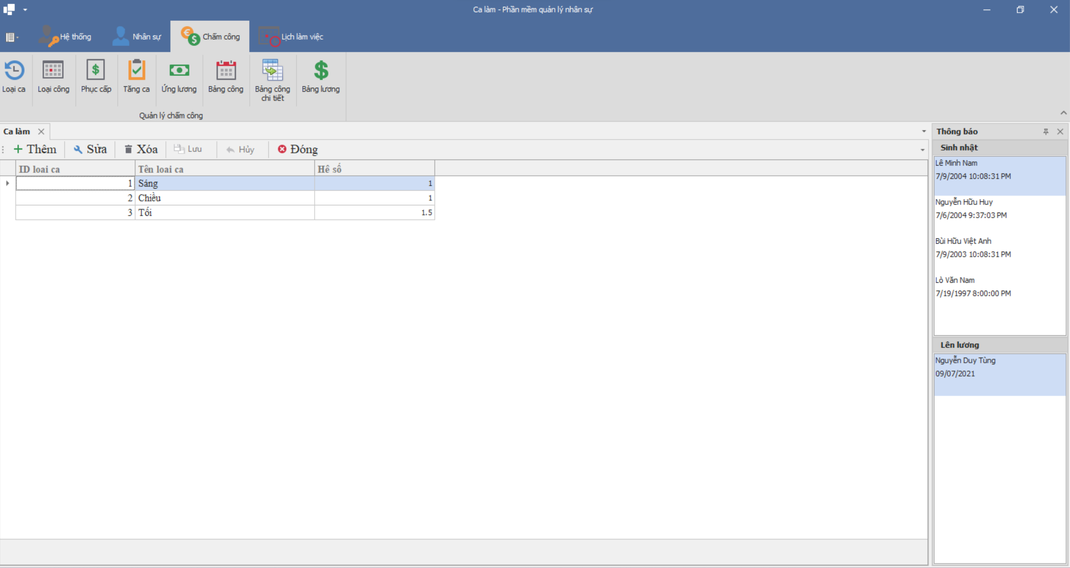
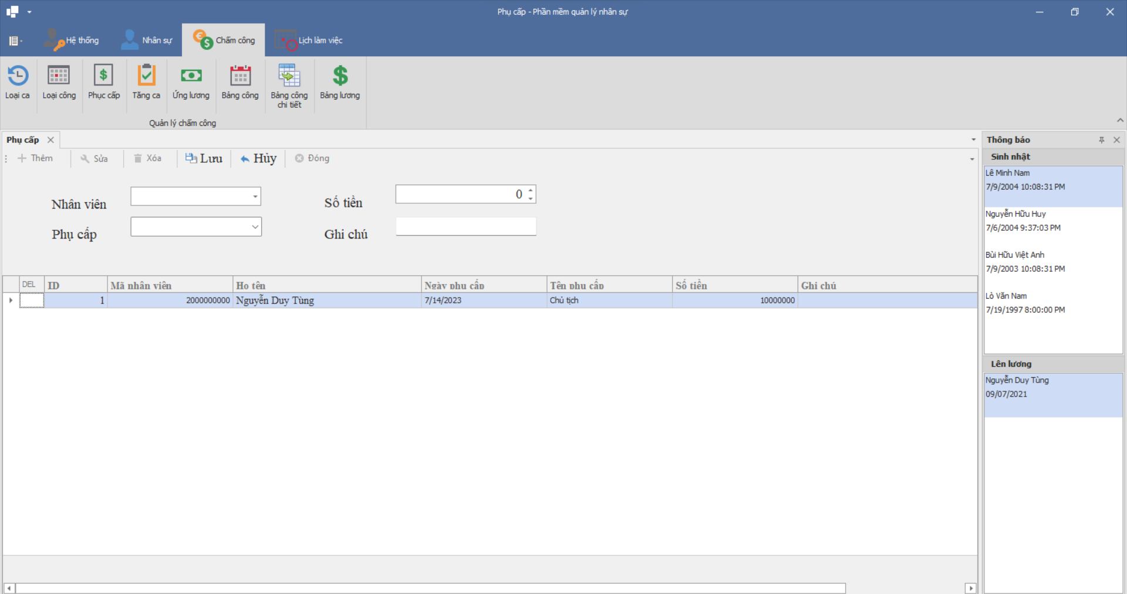
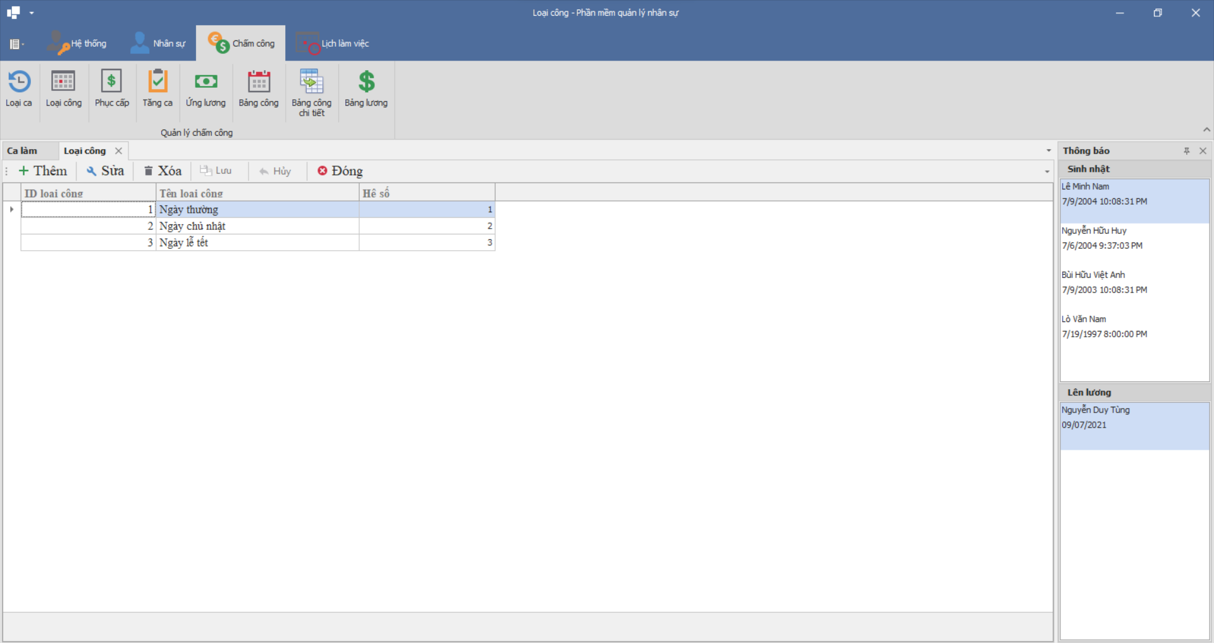
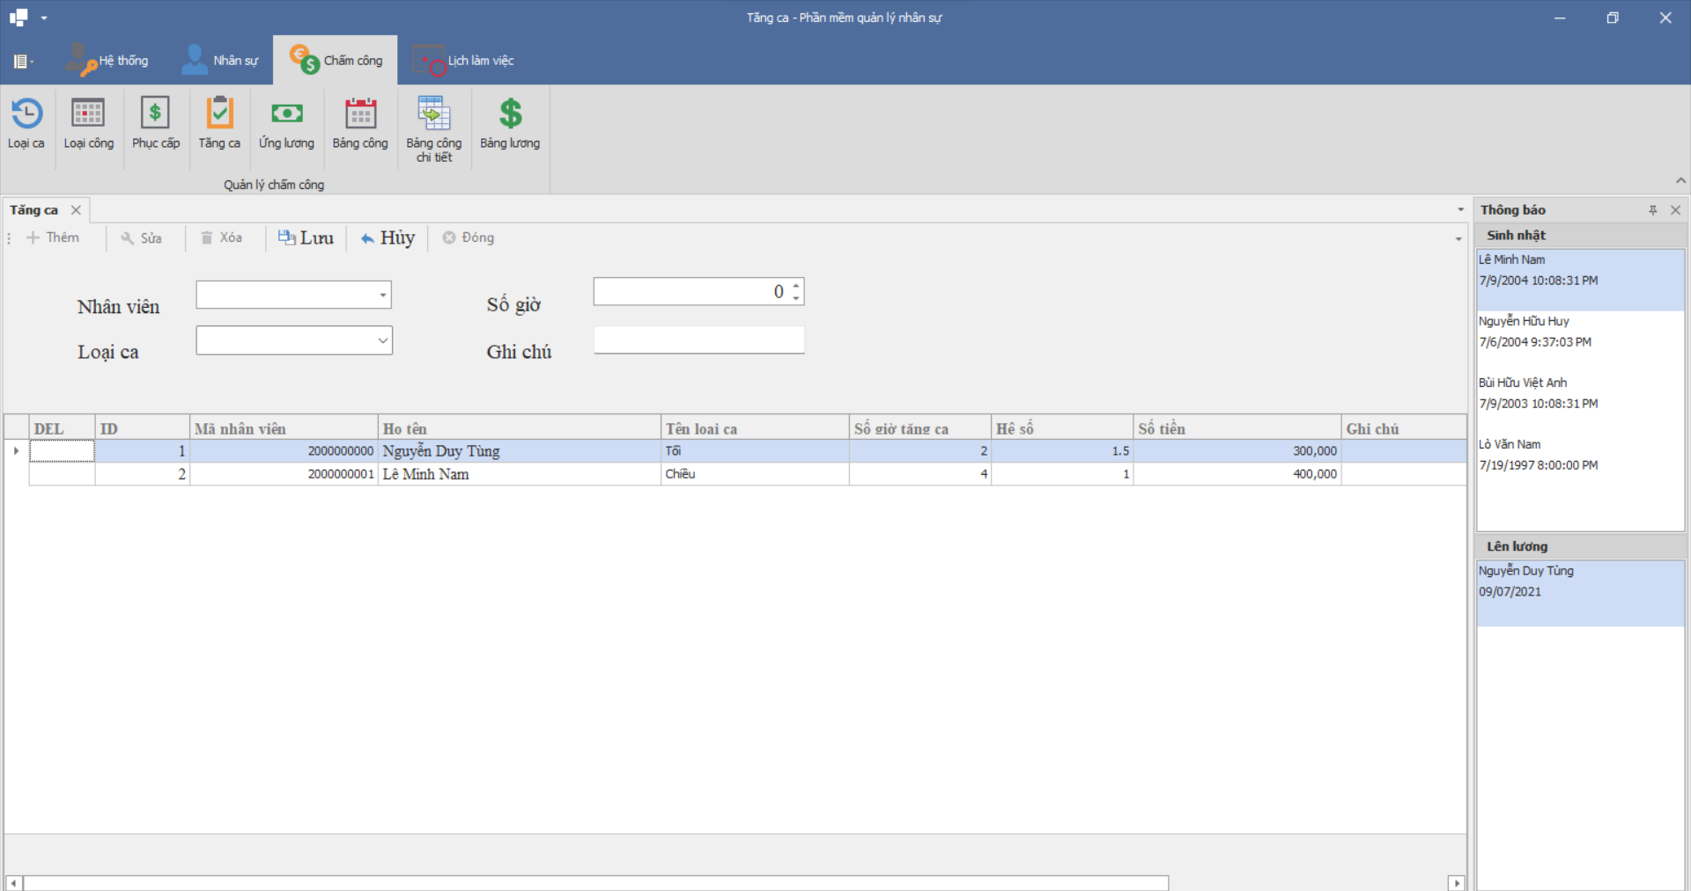
Form loại ca
Form phụ cấp
Form loại công
Form tang ca

Slide 33
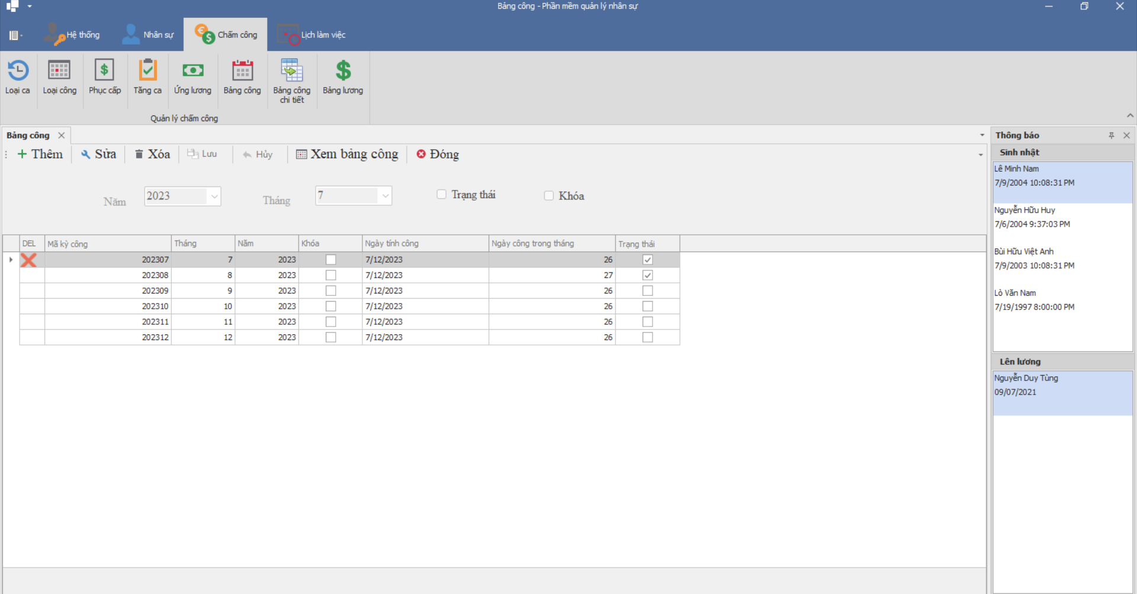
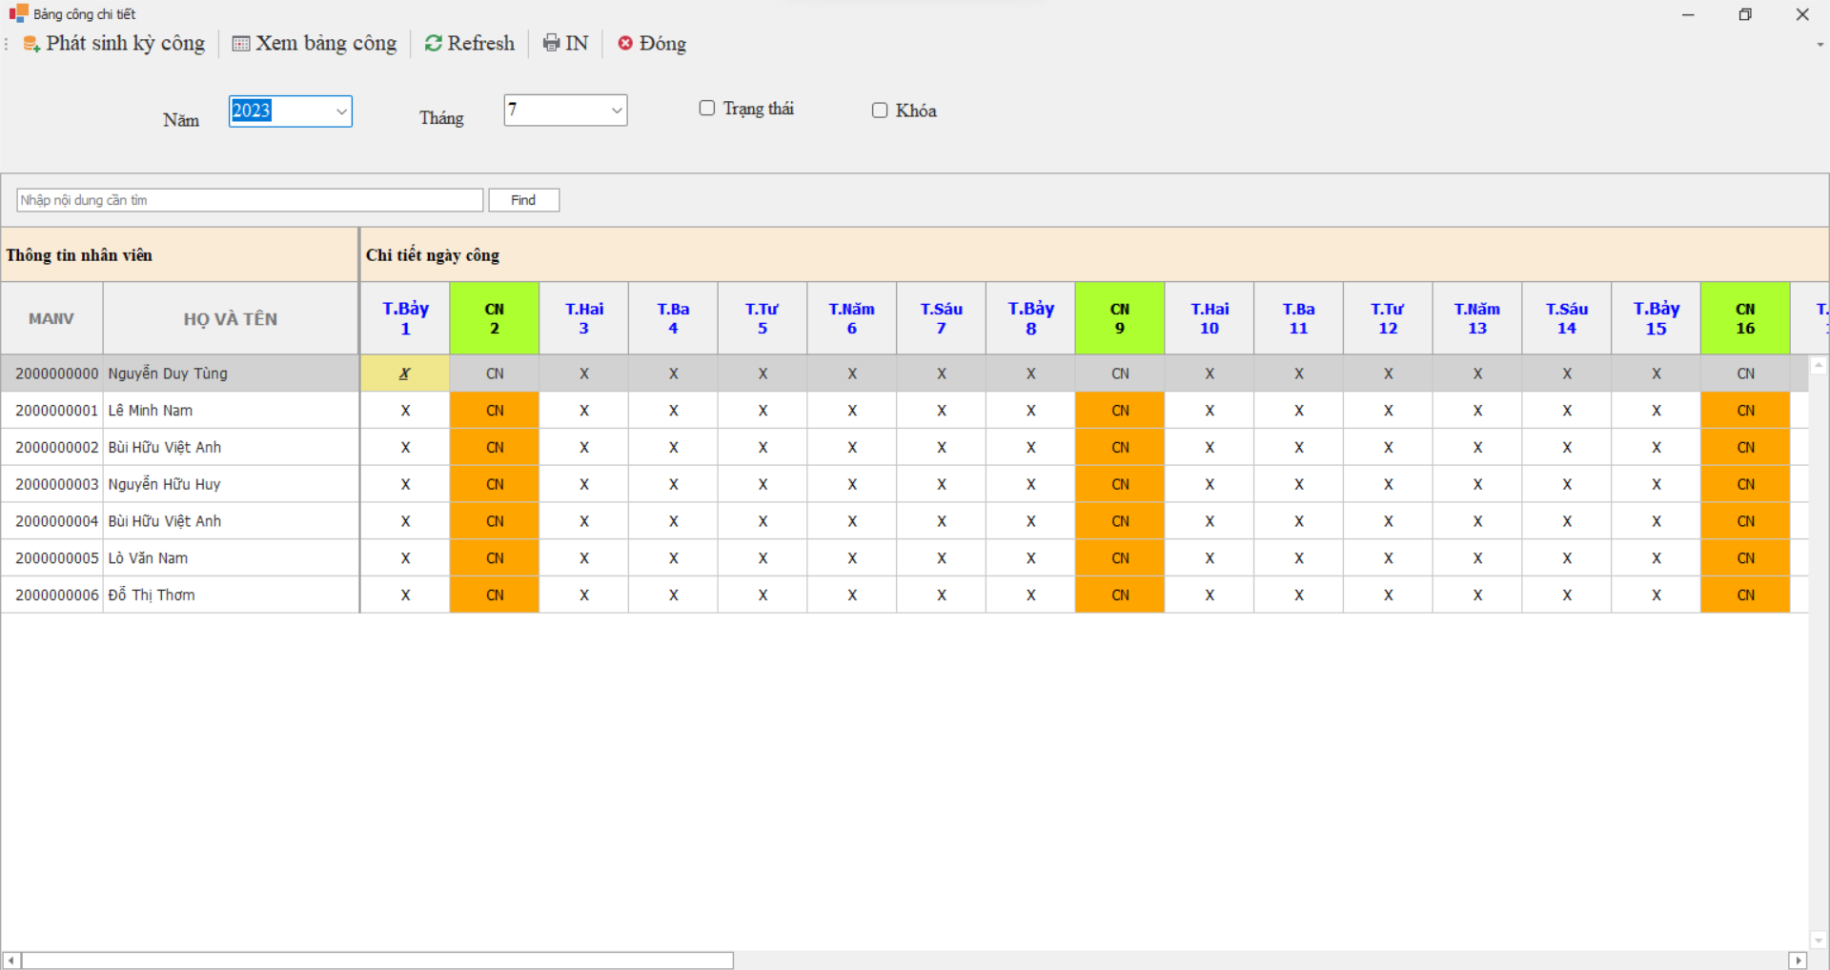
Form giao diện quản lý bảng công có các chức năng như thêm, sửa, xóa có thể sư dụng để thêm mới thông tin hay sửa xóa thông tin ban đầu nếu có sai sót, chức năng lưu lại thông tin khi thay đổi cho từng giáo viên (nhân viên) và chức năng xem bảng công có thể xem bảng công của giáo viên (nhân viên) nhà trường.
Click vào button xem bảng công hiện lên form giao diện và có thể in ra danh sách bảng công.
Từ giao diện bảng công, người dùng chọn một kỳ công có sẵn trên giao diện sau đó click button “xem bảng công” lúc này giao diện bảng công chi tiết sẽ xuất hiện và thông báo và người dùng chọn in nhìn thấy danh sách bảng công chi tiết

Slide 34
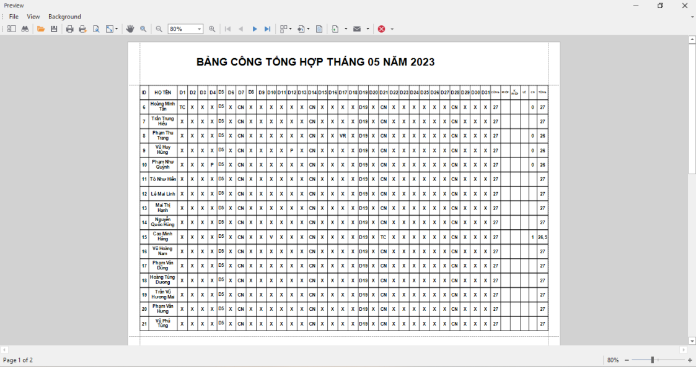
Click button “In”. Xuất hiện mẫu in. Điều chỉnh form trước khi in bằng các công cụ trên thanh tác vụ (nếu muốn). Tiến hành in bảng công chi tiết

Slide 35
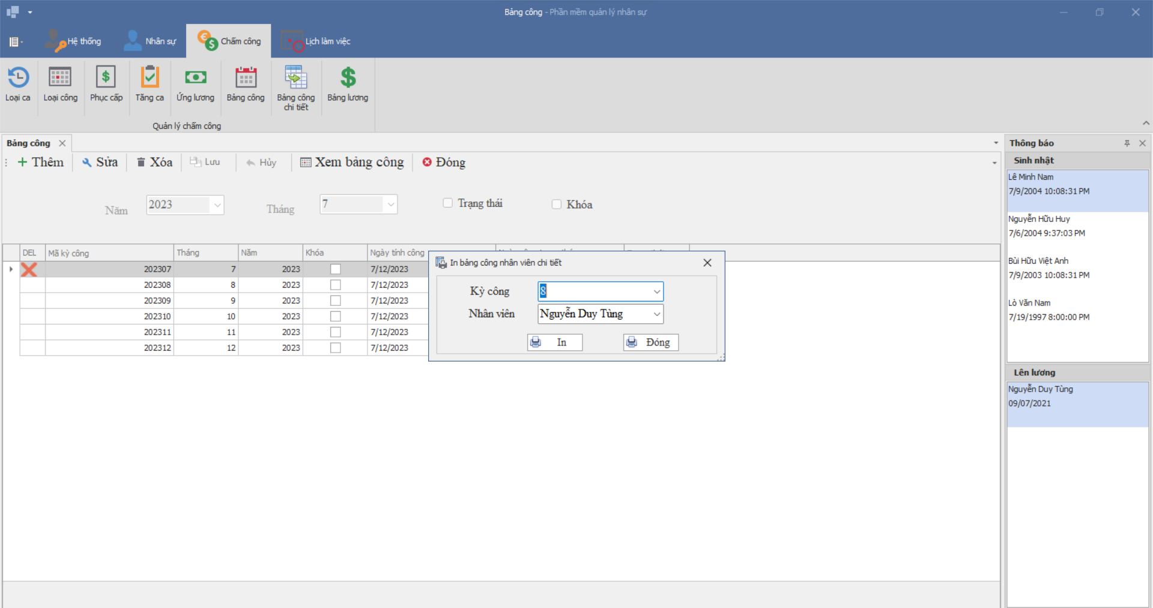
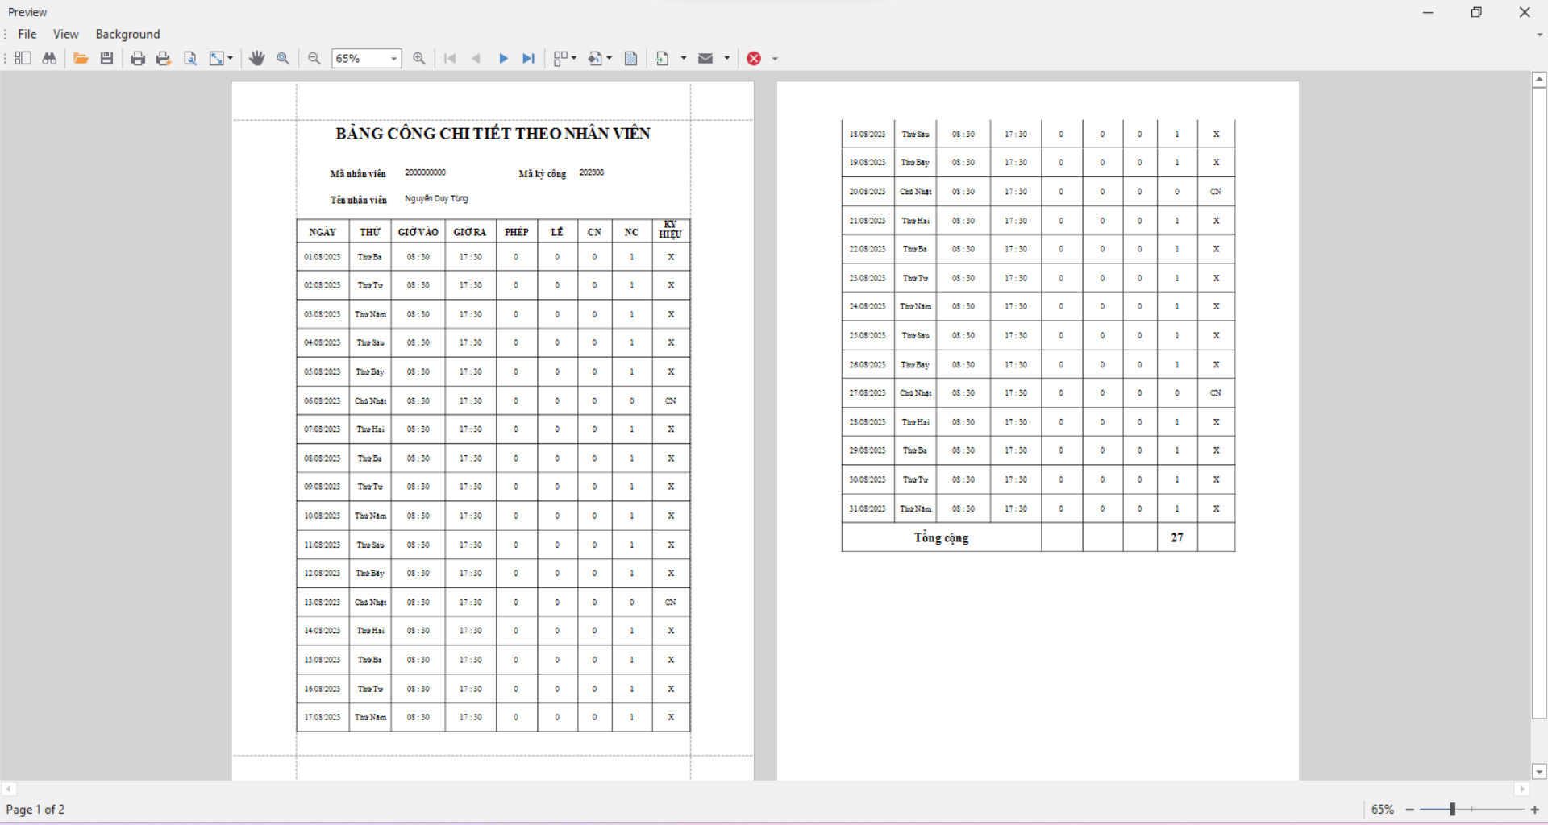
Form giao diện quản lý bảng công chi tiết có các chức năng như thêm, sửa, xóa có thể sư dụng để thêm mới thông tin hay sửa xóa thông tin ban đầu nếu có sai sót, chức năng lưu lại thông tin khi thay đổi cho từng giáo viên (nhân viên) và chức năng xem bảng công có thể xem bảng công của giáo viên (nhân viên) nhà trường.
Tại form giao diện bảng chấm công chi tiết, người dùng chỉ có thể in bảng công chi viết cho từng nhân viên mà không phải cả danh sách như giao diện in bảng công chi tiết

Slide 36
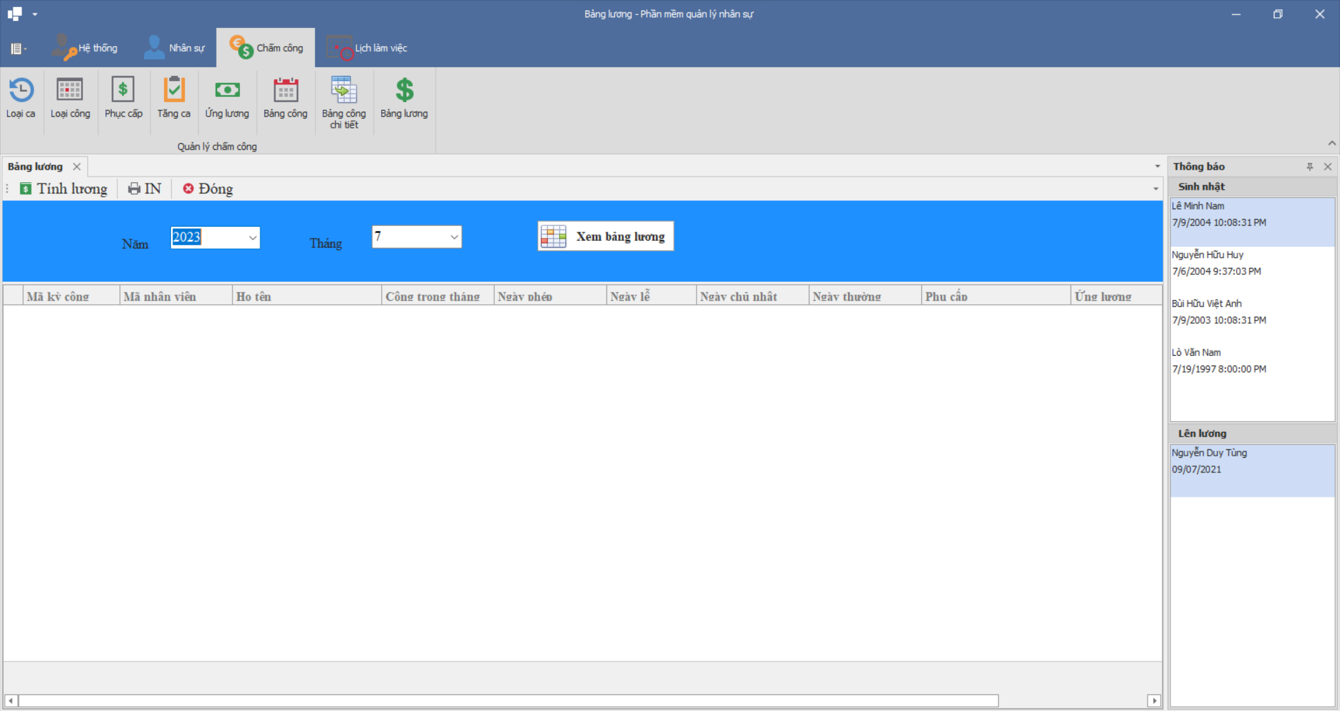
Giao diện form Bảng lương nhân viên

Slide 37
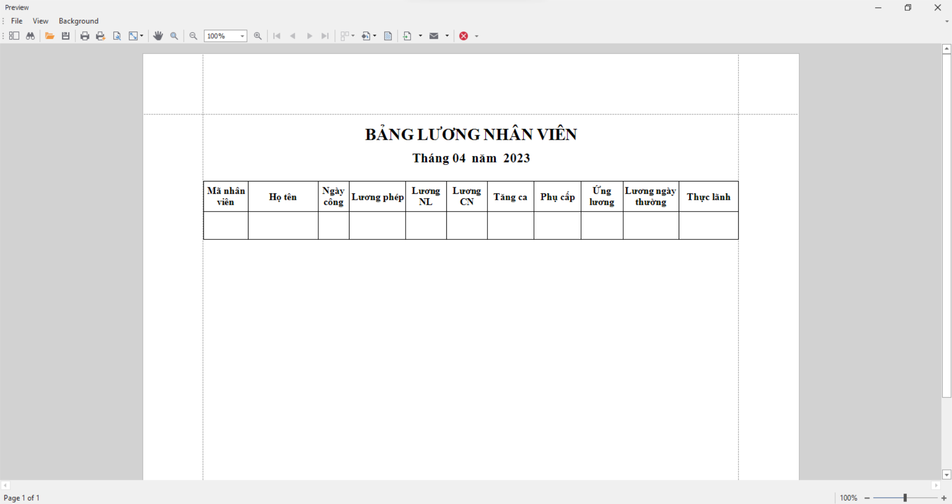
Click button “In”. Xuất hiện mẫu in. Điều chỉnh form trước khi in bằng các công cụ trên thanh tác vụ (nếu muốn). Tiến hành in bảng công chi tiết

Slide 38
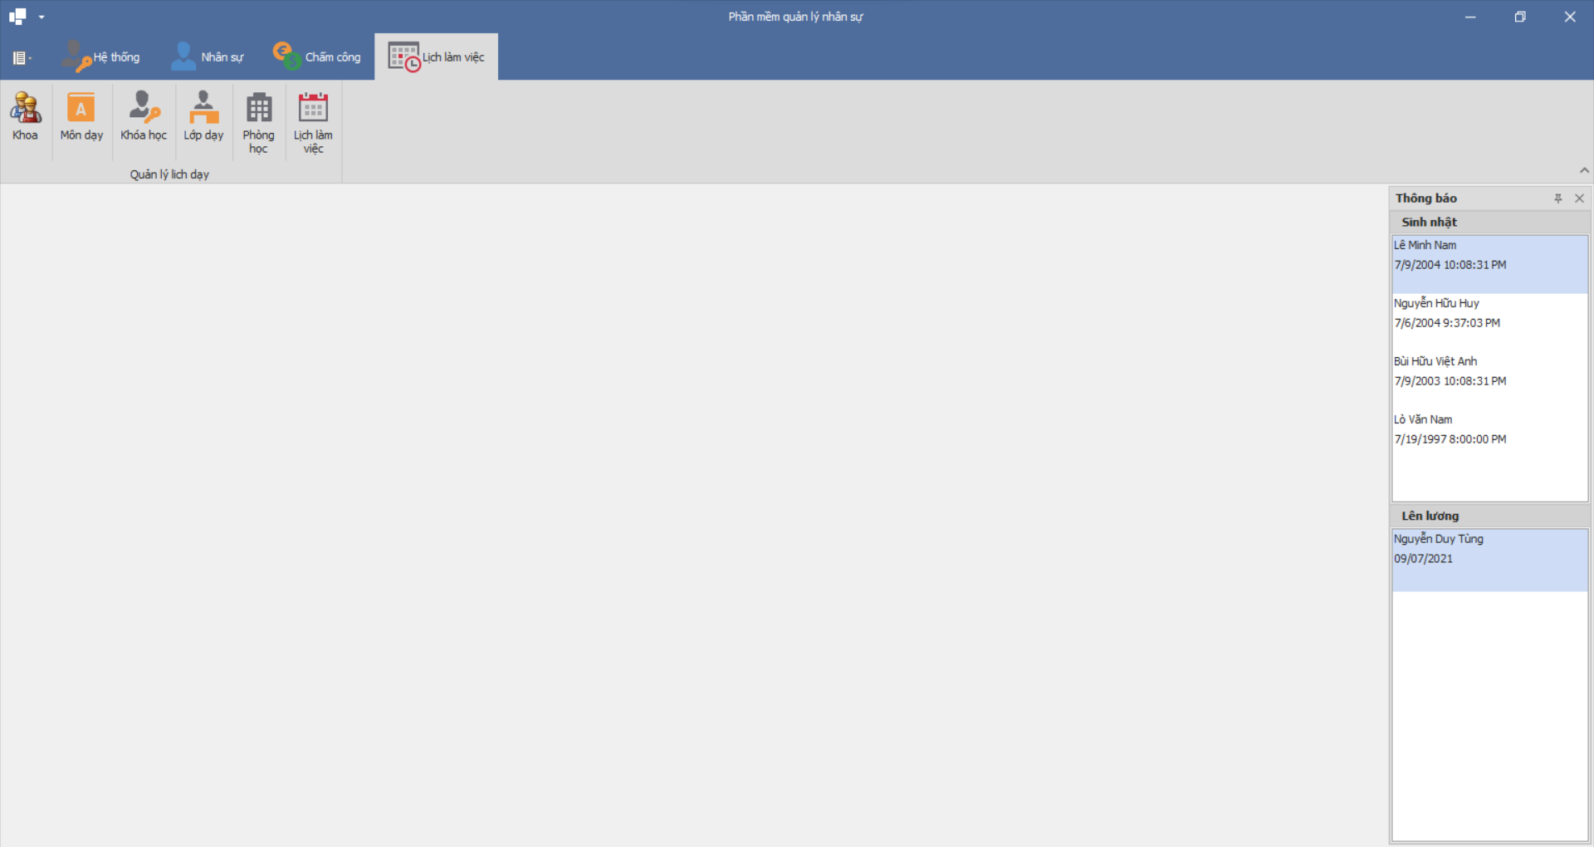
Giao diện chức năng quản lý lịch làm việc
Lớp GUI sẽ bao gồm các form giao diện có quản lý khoa , quản lý môn dạy, quản lý khóa dạy, quản lý lớp dạy, quản lý phòng học, quản lý lịch làm việc.

Slide 39
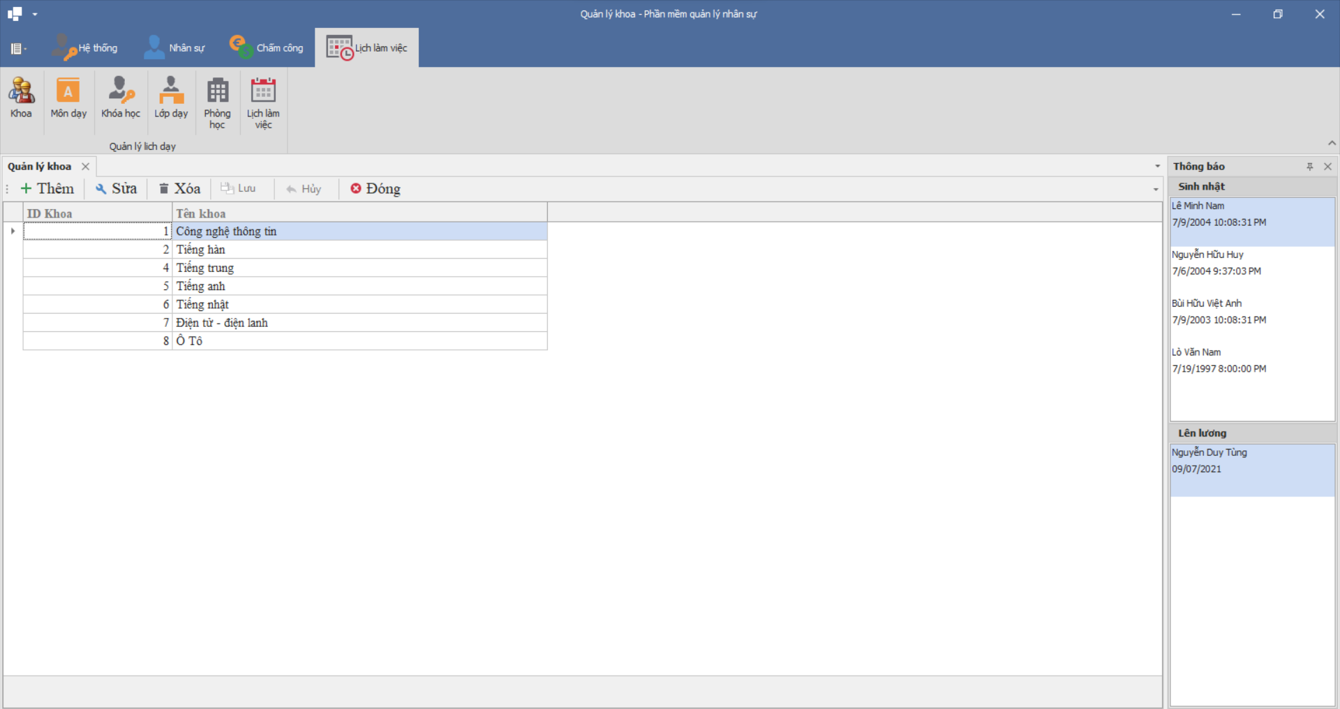

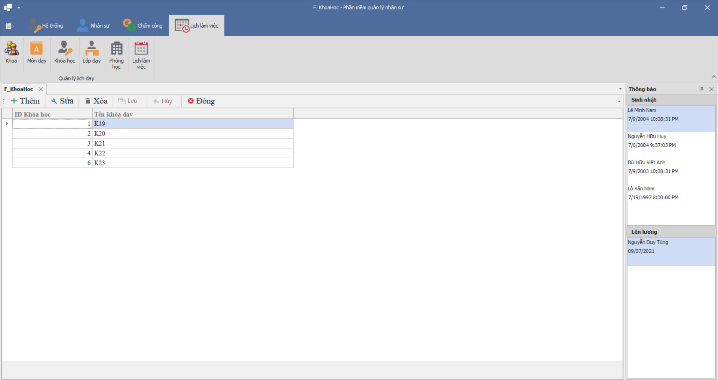
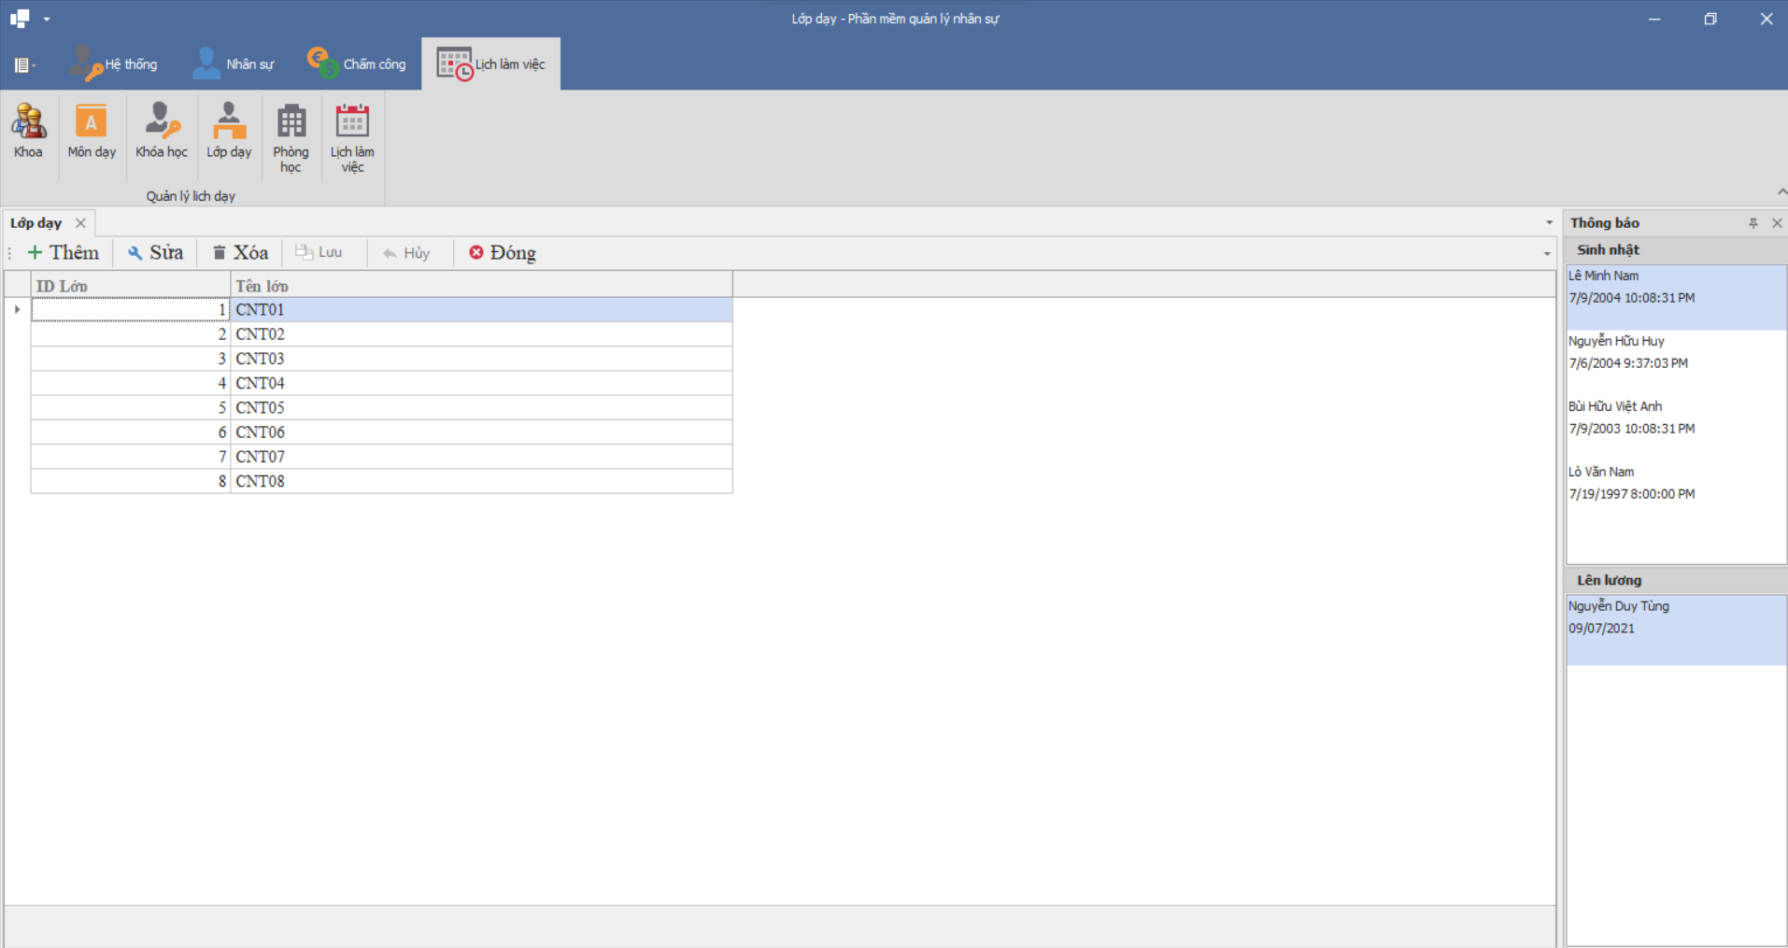
Form khoa
Form môn dạy
Form khóa dạy
Form lớp dạy

Slide 40
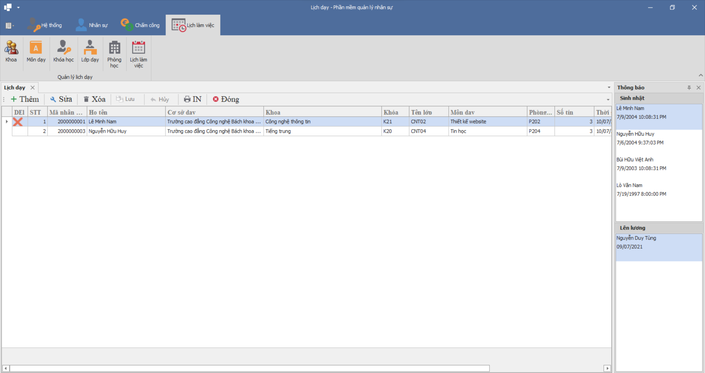
Click button “Lịch làm việc” giao diện xuất hiện danh sách các môn dạy hiện có. Các button “Lưu”, “Hủy” sẽ bị ẩn do chưa xuất hiện thêm thao tác nào.

Slide 41
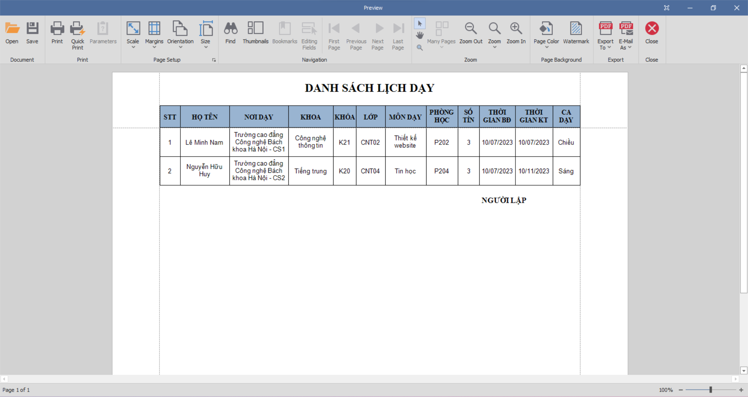
Click button “In”. Xuất hiện mẫu in. Điều chỉnh form trước khi in bằng các công cụ trên thanh tác vụ (nếu muốn). Tiến hành in lịch làm việc

Slide 42
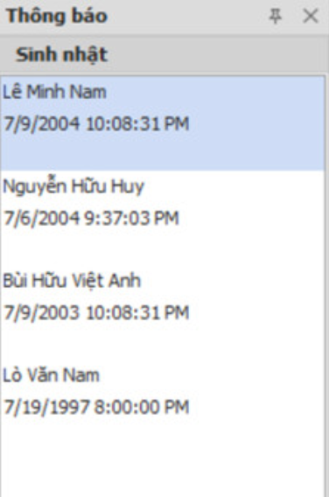
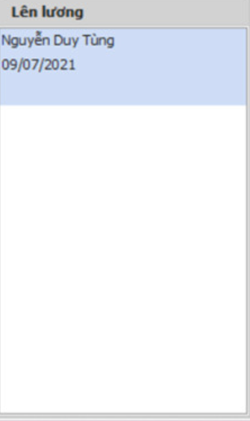
Giao diện chức năng quản lý thông báo
Chức năng đã được thiết lập đến ngày sinh nhật của nhân viên , ngày đó sẽ được thông báo , và được ghim thông báo trên thanh bên phải hiển thị trên giao diện

Slide 43
Thanks for watching

